Slide 1
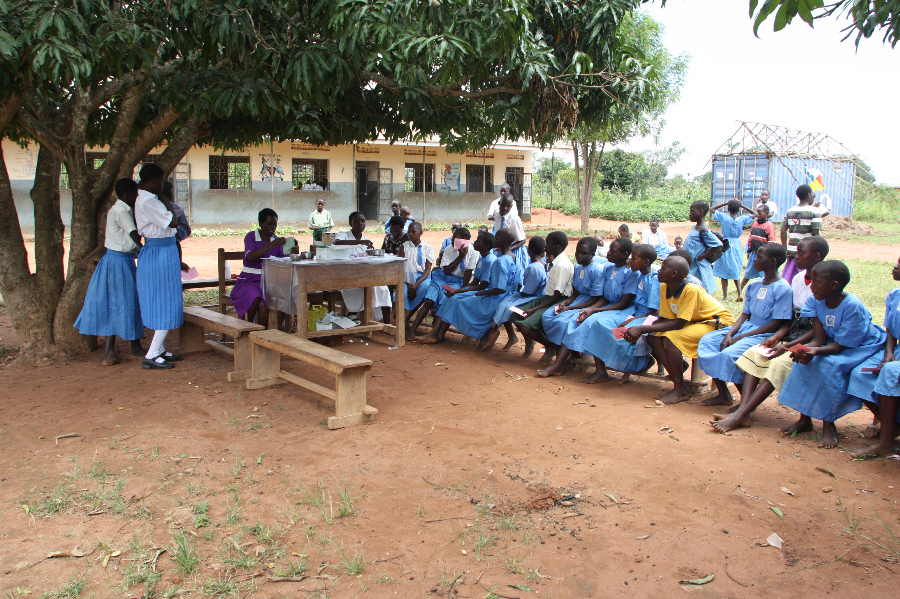

استعراض للأدلة الموجودة على التطعيم بجرعة واحدة ضد فيروس الورم الحليمي البشري
P
Photo: PATH.

Slide 2
نبذة عن جمعية تقييم لقاح فيروس الورم الحليمي البشري من جرعة واحدة
تعمل الجمعية على تجميع الأدلة الحالية المنشورة من التجارب الإكلينيكية والدراسات القائمة على الملاحظة وأعمال النمذجة الاقتصادية والتأثير على التطعيم بجرعة واحدة ضد فيروس الورم الحليمي البشري (HPV) وتقييمها والمقارنة بينها.
تتوفر ملخصات الأدلة ومجموعة الشرائح والموارد الأخرى، بما في ذلك الترجمات، على موقع الجمعية: www.path.org/singledosehpv
المؤسسات الأعضاء في الجمعية: منظمة "باث" (PATH) وجامعة هارفارد وكلية لندن للصحة وطب المناطق المدارية وجامعة نيو يورك وجامعة لافال وجامعة كولومبيا البريطانية المراكز الأمريكية لمكافحة الأمراض والوقاية منها (CDC) والمعهد الوطني الأمريكي للسرطان، ومعهد "ويتس" للصحة الإنجابية وفيروس نقص المناعة البشرية ومعهد "كيربي" في جامعة نيو ساوث ويلز.

Slide 3
التطعيم بجرعة واحدة ضد فيروس الورم الحليمي البشري أهم النقاط

Slide 4
الملخص التنفيذي
الحالة العامة لنظام الجرعة الواحدة
الحل المحتمل
عرض المشكلة
وأدى اعتماد نظام الجرعة الواحدة إلى تحقيق زيادة في الإقبال على التطعيم،² وسيساعد ذلك في نهاية المطاف على خفض نسبة الإصابة بسرطان عنق الرحم والوفيات المرتبطة به⁴ في المناطق المثقلة بالحالات المرضية والمنخفضة الدخل.
توفر الدراسات السريرية بيانات عالية الدقة تظهر أن نظام الجرعة الواحدة يحقق فاعلية تزيد عن 95%³ وحماية مستمرة. وتتوفر أدلة قوية على أن اللقاحات من جرعة واحدة ضد فيروس الورم الحليمي البشري يمكن أن تقلل بدرجة كبيرة من نسبة الإصابات بحالات ما قبل السرطان وسرطان عنق الرحم الذي يُعزى إلى هذا الفيروس.
ترتبط معظم أنواع سرطان عنق الرحم بفيروس الورم الحليمي البشري، ولكن تأثيره متفاوت. تحدث نحو 90% من حالات وفيات الإصابة بسرطان عنق الرحم في البلدان المنخفضة والمتوسطة الدخل (LMICs).¹ إضافة إلى ذلك، تبلغ نسبة الفتيات دون سن 15 عامًا اللاتي يتلقين اللقاحات ضد فيروس الورم الحليمي البشري في جميع أنحاء العالم 30%.²
1. منظمة الصحة العالمية (WHO). Cervical Cancer Elimination Initiative. تم الاطلاع على هذا المرجع في 26 نوفمبر، 2025. https://www.who.int/initiatives/cervical-cancer-elimination-initiative
2. Stuart R, Theopold N, Miall N, Kobayashi E, Vernam S, Taskin T, Dull PM. The role of HPV single-dose vaccination in expanding access in GAVI-supported countries during a period of supply constraints. Vaccine. 2026 Jan 22;75:128187. doi: 10.1016/j.vaccine.2025.128187. نشر إلكتروني قبل الطباعة PMID: 41576708.
3. Barnabas RV, Mugo N, Onono M, et al. A randomized crossover trial of single-dose HPV vaccination efficacy among young women: Durability and vaccine efficacy after 54 months. مُلخص قُدِّم في المؤتمر الدولي السادس والثلاثين لفيروس الورم الحليمي، نوفمبر 2024، المملكة المتحدة.
Porras et al. A Randomized, double-blind, controlled Non-Inferiority Trial of One versus Two doses of HPV Vaccines: The ESCUDDO trial IPV 2025 Abstract O017/ #1208.
4. Kreimer AR, Watson-Jones D, Kim JJ, Dull P. Single-dose human papillomavirus vaccination: An update. JNCI Monographs. 2024. 2024(67):313–316. doi:10.1093/jncimonographs/lgae030

Slide 5







نظام الجرعة الواحدة للتغلب على التحديات التي تعيق التطبيق¹
عدم الحاجة إلى جدولة المواعيد أو متابعة الحالات
عدد أقل من المواعيد المطلوب جدولتها والالتزام بها
عمليات تنسيق حملات سهلة
البيانات والأرقام
الحوكمة
الموارد البشرية
توقع بحدوث بعض التطور
المرافق/التسليم
الطلب
الإمدادات
التمويل
توقع بحدوث تطور كبير
مطلوب مخزون أقل وتوصيلات أقل
أكثر قبولًا وأسهل للأشخاص من حيث التخطيط لوجستيًا وتحمل التكلفة المالية
انخفاض إمدادات اللقاحات المطلوبة لفئة معينة
انخفاض تكلفة العمليات وقوارير اللقاح
يعالج نظام الجرعة الواحدة العديد من العقبات التي تواجهها البلدان منخفضة ومتوسطة الدخل بشكل غير مناسب عن طريق تقليل كمية الجرعات التي سيتم شراؤها ومن ثم توزيعها وتخزينها وتتبعها وإعطائها
1. Project Brief: Insights from Seven Low- and Middle-Income Countries on Reaching Out-of-School Girls with HPV Vaccination. PATH, on behalf of the HAPPI Consortium. تم الاطلاع على هذا المرجع في نوفمبر 2025. https://www.path.org/our-impact/resources/project-brief-insights-from-seven-low-and-middle-income-countries-on-reaching-out-of-school-girls-with-hpv-vaccination/.

Slide 6
جداول التطعيم ضد فيروس الورم الحليمي البشري
أصدرت منظمة الصحة العالمية في ديسمبر 2022 وثيقة تحديد موقف محدَّثة¹ بشأن جدول التطعيم ضد فيروس الورم الحليمي البشري، متوافقة مع توصية فريق الخبراء الاستشاري الإستراتيجي المعني بالتحصين (SAGE) التابع لمنظمة الصحة العالمية²:
جدول الجرعة الواحدة أو الجرعتين للمجموعة المستهدفة الأساسية من الفتيات اللاتي تتراوح أعمارهن من 9 إلى 14 عامًا
جدول الجرعة الواحدة أو الجرعتين للشابات اللاتي تتراوح أعمارهن من 15 إلى 20 عامًا
جدول الجرعة الواحدة أو الجرعتين للفتيان/ الرجال الذين تتراوح أعمارهم من 9 إلى 20 عامًا
جرعتان بفاصل 6 أشهر للنساء فوق 21 عامًا
يجب أن تتلقى الفتيات اللاتي يعانين من ضعف المناعة، بما في ذلك المصابات بفيروس نقص المناعة البشرية، ثلاث جرعات إذا كان ذلك ممكنًا، وإذا لم يكن الأمر كذلك، فجرعتين على الأقل.
تُعدُّ بعض جداول التطعيم السالفة الذكر، بما فيها جدول الجرعة الواحدة، خيارات خارج نطاق الترخيص الرسمي.
تحث منظمة الصحة العالمية جميع البلدان على تقديم لقاح فيروس الورم الحليمي البشري للمجموعة المستهدفة الأولية من الفتيات اللاتي تتراوح أعمارهن من 9 إلى 14 عامًا، وحيثما كان ذلك ممكنًا وبتكلفة مقبولة، إعطاء الأولوية لاستدراك تطعيم المجموعات الأكبر سنًا والفتيات اللاتي لم يتم تطعيمهن من خلال التطعيم متعدد الأعمار (MAC) حتى سن من 18 عامًا.
1. منظمة الصحة العالمية (WHO). Human papillomavirus vaccines: وثيقة تحديد موقف أعدتها منظمة الصحة العالمية (تحديث 2022). Weekly Epidemiological Record. 2022;97:645-672. http://apps.who.int/iris/bitstream/handle/10665/365350/WER9750-eng-fre.pdf
2. One-dose human papillomavirus (HPV) vaccine offers solid protection against cervical cancer. News release. منظمة الصحة العالمية، 11 إبريل، 2022. https://www.who.int/news/item/11-04-2022-one-dose-human-papillomavirus-(hpv)-vaccine-offers-solid-protection-against-cervical-cancer

Slide 7
سرطان عنق الرحم، وفيروس الورم الحليمي البشري، ولقاحات فيروس الورم الحليمي البشري

Slide 8
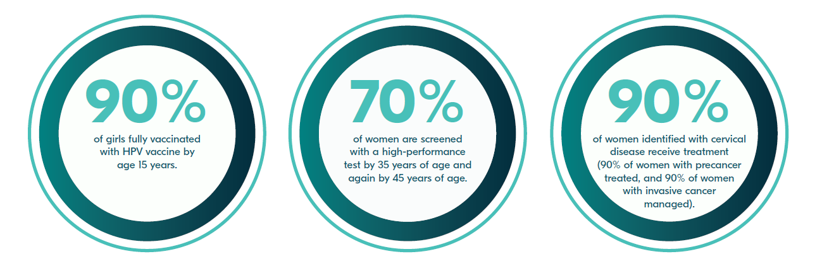
مبادرة القضاء على سرطان عنق الرحم
يعد سرطان عنق الرحم سببًا رئيسيًا لوفيات السرطان بين النساء في البلدان منخفضة ومتوسطة الدخل.
تحدث أكثر من 660,000 حالة إصابة و350,000 حالة وفاة سنويًا، وتحدث أكثر من 90% من الوفيات في البلدان منخفضة ومتوسطة الدخل.¹
تُعزى الغالبية العظمى من حالات سرطان عنق الرحم إلى فيروس الورم الحليمي البشري وهو سبب أساسي من مسببات سرطان عنق الرحم.
أطلقت منظمة الصحة العالمية في نوفمبر 2020 إستراتيجية عالمية لتسريع وتيرة القضاء على سرطان عنق الرحم بوصفه مشكلة من ﻣﺷﮐﻼت الصحة العامة، متضمنة الأهداف التالية لعام 2030²:
1. المرصد العالمي للسرطان. عنق الرحم. تم الاطلاع على هذا المرجع في يناير 2025. https://gco.iarc.who.int/media/globocan/factsheets/cancers/23-cervix-uteri-fact-sheet.pdf 2. منظمة الصحة العالمية (WHO). إستراتيجية عالمية لتسريع وتيرة القضاء على سرطان عنق الرحم بوصفه مشكلة من ﻣﺷﮐﻼت الصحة العامة جنيف: منظمة الصحة العالمية، 2020. https://www.who.int/publications/i/item/9789240014107

Slide 9



احتمالية تطور عدوى فيروس الورم الحليمي البشري إلى الإصابة بسرطان عنق الرحم وخطر الوفاة المبكرة، خاصة في البلدان ذات الدخل المنخفض
معدل الوفيات المعياري حسب السن لعام 2021 (ASMR) بسبب سرطان عنق الرحم حسب مناطق المؤشر الاجتماعي والديموغرافي³
يُعد فيروس الورم الحليمي البشري عدوى فيروسية شائعة ​يمكن أن تعزى إليها تقريبًا جميع حالات سرطان عنق الرحم تقريبًا، ويقع معظم الانتشار في البلدان منخفضة ومتوسطة الدخل*
High
High-middle
Middle
Low-middle
Low
ثاني
~350ألف
~90%
معدل الوفيات المعياري حسب السن (لكل 100,000 امرأة)
أكثر حالات الإصابة بالسرطان شيوعًا في أفريقيا والرابع بين النساء في جميع أنحاء العالم¹
حالة وفاة ناجمة عن سرطان عنق الرحم سنويًا²
من حالات الوفاة هذه في البلدان المنخفضة والمتوسطة الدخل²
*يتسبب نوعان من فيروس الورم الحليمي البشري 16 و18 في أكثر من 70% من الحالات
1. Sung H, Ferlay J, Siegel RL, et al. Global Cancer Statistics 2020: GLOBOCAN Estimates of Incidence and Mortality Worldwide for 36 Cancers in 185 Countries. كاليفورنيا: A Cancer Journal for Clinicians. 2021;71(3):209-249. doi:10.3322/caac.21660. 2. المرصد العالمي للسرطان. عنق الرحم. تم الاطلاع على هذا المرجع في يناير 2025. https://gco.iarc.who.int/media/globocan/factsheets/cancers/23-cervix-uteri-fact-sheet.pdf. 3. Cheng L, Zhao J, Zou T, Xu Z, Lv Y. Cervical cancer burden and attributable risk factors across different age and regions from 1990 to 2021 and future burden prediction: Results from the Global Burden of Disease study 2021. Frontiers in Oncology. 2025;15:1541452. doi:10.3389/fonc.2025.1541452.
مستوى الدخل

Slide 10
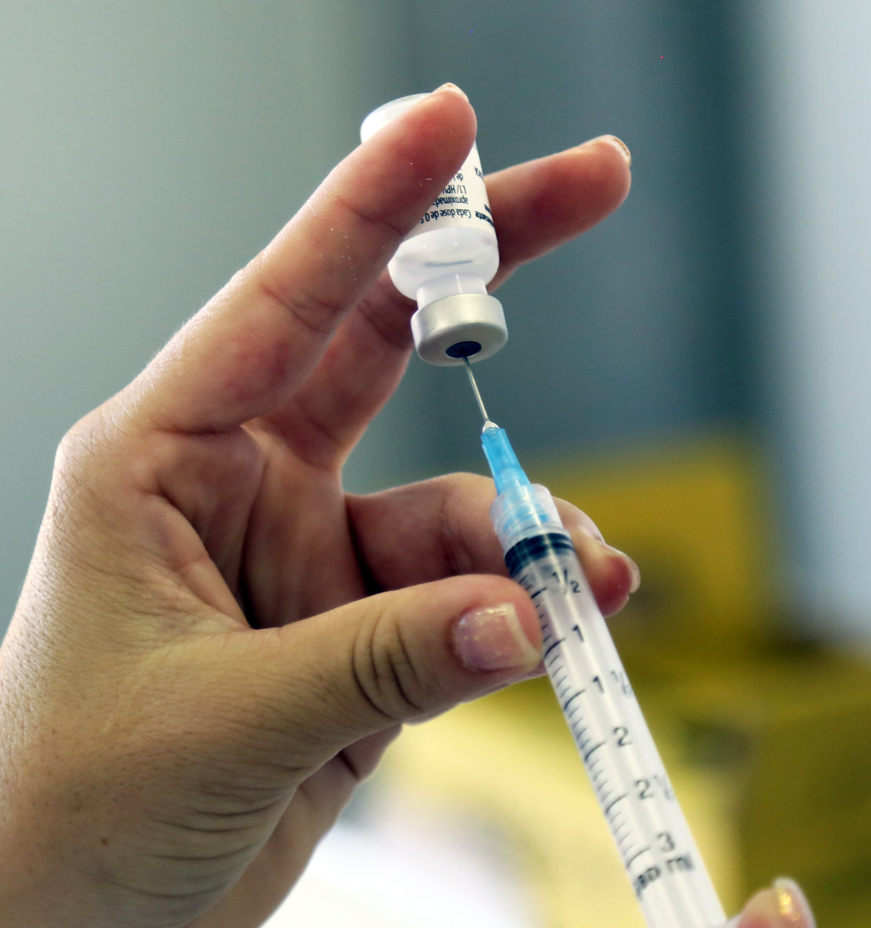
لقاحات فيروس الورم الحليمي البشري
تعتبر لقاحات فيروس الورم الحليمي البشري الحالية وقائية، ومعدَّة ليتم إعطاؤها قبل التعرض للفيروس
تم تقديم لقاحات فيروس الورم الحليمي البشري لأول مرة في عام 2006 وفق جدول زمني ثلاثي الجرعات
خفضت منظمة الصحة العالمية في عام 2014 الجرعات من ثلاث جرعات إلى جرعتين في مرحلة ما قبل المراهقة/ المراهقة، بعد مراجعة فريق الخبراء الاستشاري الإستراتيجي المعني بالتمنيع لكل الأدلة.
تُظهر الأدلة اليوم كفاءة وفاعلية ميدانية متقاربة بين جداول الجرعات الفردية والمتعددة في الوقاية من الإصابة بفيروس الورم الحليمي البشري بنوعيه 16 و18، التي تستمر لمدة تصل إلى 14 عامًا بعد التطعيم.¹
في ديسمبر 2022، أقرت منظمة الصحة العالمية جدولًا زمنيًا للقاح بجرعة واحدة استنادًا إلى الأدلة التي تشير إلى أنه يوفر حماية قوية ضد سرطان عنق الرحم
1. Basu et al. Vaccine Efficacy of a single-dose versus Two or Three Doses of the HPV Vaccine, 15 years after Vaccination IPVC abstract O057/ #956

Slide 11
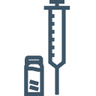
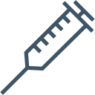


خمسة لقاحات آمنة وفعالة للغاية ضد فيروس الورم الحليمي البشري ومعتمدة مسبقًا من منظمة الصحة العالمية
لقاحات منظمة الصحة العالمية لفيروس الورم الحليمي البشري المعتمدة مسبقًا^{1،2}
Walrinvax® (HPV2، من إنتاج شركة Zerun Bio)
Cecolin® (HPV2، من إنتاج شركة Innovax)
Gardasil®9 (HPV9، من إنتاج شركة MSD)
Cervarix® (HPV2، من إنتاج شركة GSK)
Gardasil® (HPV4، من إنتاج شركة MSD)
16، 18
16، 18
6، 11، 16، 18، 31، 33، 45، 52، 58
16، 18
6، 11، 16، 18
أنواع فيروس الورم الحليمي البشري المغطاة
الجرع
ة الموصى بها من منظمة الصحة العالمية
2
جرعة واحدة أو جرعتان
جرعة واحدة أو جرعتان
جرعة واحدة أو جرعتين
جرعة واحدة أو جرعتين
2022
2019
2014
2007
2006
سنة التسجيل الأولي
2024
2021
2018
2009
2009
الاعتماد المسبق من منظمة الصحة العالمية
غير متاح حاليًا
غير متاح حاليًا
وزعها التحالف العالمي للقاحات والتحصين (Gavi)
1. قائمة اللقاحات المعتمدة مسبقًا من منظمة الصحة العالمية. https://extranet.who.int/prequal/vaccines/prequalified-vaccines.
2. منظمة الصحة العالمية (WHO). Considerations for Human Papillomavirus (HPV) Vaccine Product Choice, Second Edition. جنيف: منظمة الصحة العالمية (WHO)، 2024. الترخيص: CC BY-NC-SA 3.0 IGO.

Slide 12
تغطية لقاحات فيروس الورم الحليمي البشري

Slide 13
لا تزال تغطية لقاح فيروس الورم الحليمي البشري منخفضة وتختلف حسب مستوى الدخل القومي
البلدان ذات الدخل المرتفع: ~55%
البلدان ذات الدخل المنخفض: ~25%
المصدر: لوحة معلومات منظمة الصحة العالمية لتغطية لقاحات فيروس الورم الحليمي البشري تم الاطلاع على هذا المرجع في 26 نوفمبر، 2025.

Slide 14
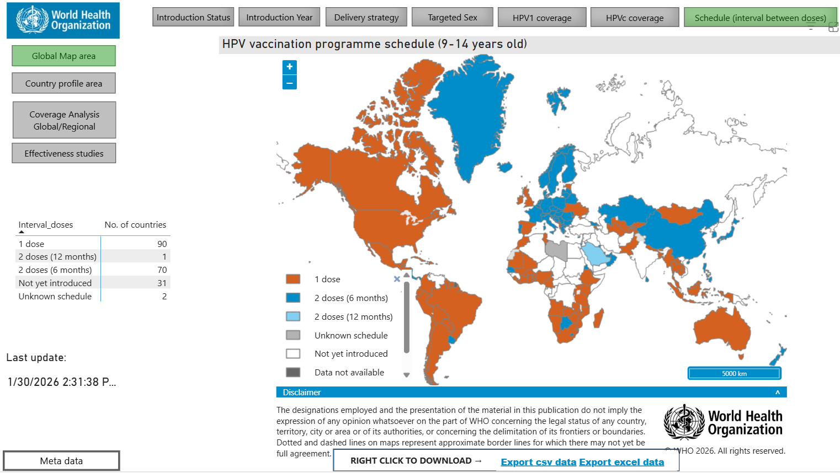
اعتماد أكثر من نصف البلدان التي قررت استخدام لقاحات فيروس الورم الحليمي البشري لنظام الجرعة الواحدة¹
1. منظمة الصحة العالمية (WHO). لوحة معلومات لقاح فيروس الورم الحليمي البشري: الجدول (الفترة الفاصلة بين الجرعات). تم الاطلاع على هذا المرجع في 17 فبراير، 2026. https://app.powerbi.com/view?r=eyJrIjoiNDIxZTFkZGUtMDQ1Ny00MDZkLThiZDktYWFlYTdkOGU2NDcwIiwidCI6ImY2MTBjMGI3LWJkMjQtNGIzOS04MTBiLTNkYzI4MGFmYjU5MCIsImMiOjh9

Slide 15
لقاح فيروس الورم الحليمي البشري في برامج التمنيع الوطنية
أدخلت أكثر من 160 دولة عضو في منظمة الصحة العالمية لقاحات فيروس الورم الحليمي البشري في برامج التمنيع الوطنية. اعتمدت أكثر من 90 دولة من هذه الدول حتى مارس 2026 إستراتيجية الجرعة الواحدة.¹
تلقت 18.5 مليون فتاة اللقاح في المدة من 2023 إلى 2024 بفضل اعتماد نظام الجرعة الواحدة، وهذا أدى إلى تجنب ما يقرب من 300,000 حالة إصابة بسرطان عنق الرحم.²
جدول برنامج منظمة الصحة العالمية للتطعيم ضد فيروس الورم الحليمي البشري. تم الاطلاع على هذا المرجع في 6 مارس، 2026. https://app.powerbi.com/view?r=eyJrIjoiNDIxZTFkZGUtMDQ1Ny00MDZkLThiZDktYWFlYTdkOGU2NDcwIiwidCI6ImY2MTBjMGI3LWJkMjQtNGIzOS04MTBiLTNkYzI4MGFmYjU5MCIsImMiOjh9 | 2. Stuart R, Theopold N, Miall N, Kobayashi E, Vernam S, Taskin T, Dull PM. The role of HPV single-dose vaccination in expanding access in GAVI-supported countries during a period of supply constraints. Vaccine. 2026 Jan 22;75:128187. doi: 10.1016/j.vaccine.2025.128187. نشر إلكتروني قبل الطباعة PMID: 41576708.

Slide 16
الأدلة الحالية الداعمة لنظام الجرعة الواحدة من التطعيم ضد فيروس الورم الحليمي البشري

Slide 17
الموضوعات الرئيسية والأسئلة عن التطعيم ضد فيروس الورم الحليمي البشري بجرعة واحدة
المعقولية البيولوجية
مستوى الحماية بجرعة واحدة
ما مدى تشابه الحماية بنظام التطعيم من جرعة واحدة والأنظمة متعددة الجرعات؟
ثبات الحماية بعد جرعة واحدة
هل يمكن تطبيق نظام الجرعة الواحدة على مجموعات مختلفة من السكان؟
عبر المناطق الجغرافية (البيانات المُجمعة من قارات مختلفة)
في الفئات السِنية
الذكور
المصابون بفيروس نقص المناعة البشرية

Slide 18
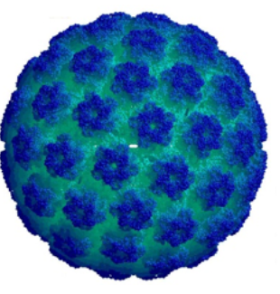
الفعالية العالية للقاحات فيروس الورم الحليمي البشري
الأجسام المضادة هي الوسيط الرئيسي للحماية التي توفرها لقاحات الجسيمات الشبيهة بالفيروس (VLP) لبروتين L1 الخاص بفيروس الورم الحليمي البشري.
إن حجم الجسيمات (50 إلى 55 نانومتر) وهندستها (الحَواتِم المتكررة) للجسيمات الشبيهة بالفيروس تعد مثالية لتحفيز الجهاز المناعي، بما في ذلك التوليد الفعال للخلايا المنتجة للأجسام المضادة طويلة العمر الخاصة بمستضد معين.
تشير مستويات الأجسام المضادة الدائمة (أكثر من 16 سنة) والمستقرة إلى تحفيز خلايا البلازما طويلة العمر.
فيروس الورم الحليمي البشري عرضة بشكل استثنائي لتثبيط الأجسام المضادة في موضع الإصابة.
لم يتم بعد تحديد الحد الأدنى لمستوى الأجسام المضادة المطلوبة للحماية.
انخفاض مستوى الأجسام المضادة وقائي في الجسم الحي(النماذج الحيوانية).
Schiller J, Lowy D. Explanations for the high potency of HPV prophylactic vaccines. Vaccine. 2018;36(32 Pt A):4768-4773. doi:10.1016/j.vaccine.2017.12.079
Befano B, Campos NG, Egemen D, et.al. Estimating human papillomavirus vaccine efficacy from a single-arm trial: Proof-of-principle in the Costa Rica vaccine trial. Journal of the National Cancer Institute. 2023;15(7):788–795. doi:10.1093/jnci/djad064

Slide 19
الموضوعات الرئيسية والأسئلة عن التطعيم ضد فيروس الورم الحليمي البشري بجرعة واحدة
المعقولية البيولوجية
مستوى الحماية بجرعة واحدة
ما مدى تشابه الحماية بنظام التطعيم من جرعة واحدة والأنظمة متعددة الجرعات؟
ثبات الحماية بعد جرعة واحدة
هل يمكن تطبيق نظام الجرعة الواحدة على مجموعات مختلفة من السكان؟
عبر المناطق الجغرافية (البيانات المُجمعة من قارات مختلفة)
في الفئات السِنية
الذكور
المصابون بفيروس نقص المناعة البشرية

Slide 20
تشير البيانات المستمدة من الدراسات الإكلينيكية عبر مناطق جغرافية متعددة إلى أن نظام الجرعة الواحدة يوفر حماية كبيرة ضد فيروس الورم الحليمي البشري
توفر جرعة واحدة مستويات عالية من الحماية مماثلة في التأثير لأنظمة الجرعات المتعددة.
Estudio de Comparacion de Una y Dos Dosis de Vacunas Contra el Virus de Papiloma Humano (ESCUDDO)⁴
الجَسر المناعي والسلامة لتقليل الجرعة (DoRIS)^{2.3}
فعالية الجرعة الواحدة من لقاح فيروس الورم الحليمي البشري بكينيا (KEN SHE)¹
الدراسة*
2017
2017
2018
سنة البدء
كوستاريكا
تنزانيا
كينيا
الموقع
لا تقل فاعلية جرعة واحدة من لقاح HPV9 (Gardasil 9، من إنتاج شركة MSD) أو HPV2 (Cervarix، من إنتاج شركة GSK) عن نظام التطعيم بجرعتين في الوقاية من عدوى فيروس الورم الحليمي البشري المستمرة من النوعين 16 و18 بين الفتيات المراهقات. ويوفر كل من لقاحي فيروس الورم الحليمي البشري حماية بنسبة تتجاوز 97% ضد عدوى النوعين 16 و18 من الفيروس على مدار 5 سنوات.
كانت مستويات الأجسام المضادة بين الفتيات اللاتي تلقين جرعة واحدة من لقاح HPV9 (Gardasil 9،من إنتاج شركة MSD) أو HPV2 (Cervarix، من إنتاج شركة GSK) مرتفعة على الأقل مثل تلك الموجودة لدى النساء اللاتي خضعن للدراسات KEN SHE أو CVT أو IARC حيث ثبُتت فاعلية التطعيم بجرعة واحدة.
تُشير البيانات إلى إمكانية الاستدلال على فاعلية جرعة واحدة من لقاح فيروس الورم الحليمي البشري وتعميمها على الفئة السِنية المستهدفة من 9 إلى 14 عامًا.
أثبت التطعيم بجرعة واحدة من لقاح HPV9 (Gardasil 9،من إنتاج شركة MSD) أو HPV2 (Cervarix، من إنتاج شركة GSK) فاعلية بنسبة أكبر من 95% في الوقاية من ظهور عدوى جديدة ومستمرة من فيروس الورم الحليمي البشري من النوعين 16 و18 لدى المراهقات والشابات الأفريقيات حتى 54 شهرًا من التطعيم.
النتائج الرئيسية
1. Barnabas RV, Mugo N, Onono M, et al. A randomized crossover trial of single-dose HPV vaccination efficacy among young women: Durability and vaccine efficacy after 54 months. مُلخص قُدِّم في المؤتمر الدولي السادس والثلاثين لفيروس الورم الحليمي، نوفمبر 2024، المملكة المتحدة. 2. Baisley K, Kemp TJ, Kreimer AR, et al. Comparing one dose of HPV vaccine in girls aged 9-14 years in Tanzania (DoRIS) with one dose of HPV vaccine in historical cohorts: An immunobridging analysis of a randomised controlled trial. Lancet Global Health. 2022;10(10):e1485–e1493. 3. Baisley K, Kemp TJ, Mugo NR, et al. Comparing one dose of HPV vaccine in girls aged 9-14 years in Tanzania (DoRIS) with one dose in young women aged 15-20 years in Kenya (KEN SHE): An immunobridging analysis of randomised controlled trials. Lancet Global Health. 2024;12(3):e491–e499. 4. Kreimer AR, Porras C, Liu D, Hildesheim A, Carvajal LJ, Ocampo R, Romero B, Gail MH, Cortes B, Sierra MS, Coronado K, Sampson J, Coto C, Dagnall CL, Mora D, Kemp TJ, Zuniga M, Pinto LA, Barrientos G, Schussler J, Estrada Y, Montero C, Avila C, Ruggieri D, Cyr JT, Chanock S, Lowy DR, Schiller JT, Herrero R. Noninferiority of One HPV Vaccine Dose to Two Doses. N Engl J Med. 2025 Dec 3. doi: 10.1056/NEJMoa2506765. نشر إلكتروني قبل الطباعة PMID: 41337735.
Notes:
HPV9 (Gardasil 9, MSD)

Slide 21
البيانات المستمدة من الدراسات الإكلينيكية عبر مناطق جغرافية متعددة تشير إلى أن نظام الجرعة الواحدة يوفر حماية كبيرة ضد فيروس الورم الحليمي البشري.
توفر جرعة واحدة مستويات عالية من الحماية مماثلة في التأثير لأنظمة الجرعات المتعددة.
تجربة لقاح فيروس الورم الحليمي البشري في كوستاريكا (CVT)﻿²
الوكالة الدولية لبحوث السرطان (IARC)﻿¹
الدراسة*
2004
2009
سنة البدء
كوستاريكا
الهند
الموقع
فاعلية متقاربة من جرعة واحدة وثلاث جرعات من لقاح HPV2 (Cervarix، من إنتاج شركة GSK) في الحماية من عدوى فيروس الورم الحليمي البشري من النوعين 16 و18 حتى 10 سنوات بعد التطعيم.
10 أضعاف مستوى الأجسام المضادة المستحثة بعد جرعة واحدة، مقارنة بالإصابة الطبيعية لمدة تصل إلى 16 عامًا على الأقل بعد التطعيم.
أثبتت جرعة واحدة فاعلية بنسبة 92% تقريبًا مع لقاح HPV4 (Gardasil، من إنتاج شركة MSD) ضد العدوى المستمرة بفيروس الورم الحليمي البشري من النوعين 16 و18 لمدة 14 سنة على الأقل.
فاعلية لقاح متقاربة بغض النظر عن نظام الجرعات مع لقاح HPV4 (Gardasil، من إنتاج شركة MSD) (جرعة واحدة أو اثنتين أو ثلاث جرعات)
النتائج الرئيسية
1 Basu et al. Vaccine Efficacy of a single-dose versus Two or Three Doses of the HPV Vaccine, 15 years after Vaccination IPVC abstract O057/ #9562
2. Kreimer AR, Sampson JN, Porras C, et al. Evaluation of durability of a single dose of the bivalent HPV vaccine: The CVT trial. Journal of the National Cancer Institute. 2020;112(10):1038–1046. doi:10.1093/jnci/djaa011

Slide 22
التجربة: KEN SHE مخطط الدراسة
نساء من سن 15 إلى 20 عامًا، عدد المشارِكات = 2,250 امرأة نشيطة جنسيًا، 1 إلى 5 شريكات مدى الحياة، غير مصابات بفيروس نقص المناعة البشرية، وليس لديهن تاريخ للتطعيم ضد فيروس الورم الحليمي البشري
التسجيل
ش 36
ش 30
ش 24
ش 18
ش 12
ش 6
ش 3
ش 1
ش 0
اللقاحات
HPV2 (GSK)
اللقاح
مصل
مصل
مصل
مصل
مصل
HPV9 (MSD)
HPV DNA
HPV DNA
HPV DNA
HPV DNA
HPV DNA
HPV DNA
HPV DNA*
HPV DNA
مسحة عنق الرحم
مسحة عنق الرحم
تأخر التطعيم(لقاح المكورات السحائية)
HPV
اللقاح
التحليل
النهائي
التحليل الأولي
إعطاء اللقاح
اللقاح
سحب الدم للتحاليل المصلية - الأجسام المضادة لأنواع فيروس الورم الحليمي البشري-6/18/31/33/45/52/58/6/11
مصل
مسحات عنق الرحم والفرج والمهبل. اختبار أنواع فيروس الورم الحليمي البشري-16/18/31/33/45/52/58/6/11؛ *: أخذ العينات ذاتيًا
HPV DNA
السيتولوجيا القائمة على السوائل
مسحة عنق الرحم
البدء في تطبيق تصميم الدراسة التبادلية بطريقة التعمية بين الشهرين 30 و36، مع استمرار المتابعة حتى الشهر 54

Slide 23
KEN SHE: تحليل نية العلاج المعدل لتحديد فاعلية اللقاحات
 | عدد المشاركين | عدد الأحداث | ف ل | ف ل 95% م ث
 |  | الشهر 36
 | حدوث العدوى المستمرة بفيروس الورم الحليمي البشري من النوعين 16 و18
تأخر التطعيم | 473 | 72 | المرجع
جرعة واحدة من اللقاح HPV2 (GSK) | 489 | 2 | 97.5% | 90.0؛ 99.4
جرعة واحدة من اللقاح HPV9 (MSD) | 496 | 1 | 98.8% | 91.3؛ 99.8
 | حدوث العدوى المستمرة بفيروس الورم الحليمي البشري 16/18/31/33/45/52/58
تأخر التطعيم | 290 | 84 | المرجع
جرعة واحدة من اللقاح HPV9 (MSD) | 325 | 5 | 95.5% | 89.0؛ 98.2
الاختصارات: CI: مجال الثقة، KEN SHE: فاعلية الجرعة الواحدة من لقاح فيروس الورم الحليمي البشري بكينيا، mITT: تحليل نية العلاج المعدل لتحديد فاعلية اللقاحات، VE: فاعلية اللقاح
mITT: سلبي المصل في مرحلة البدء وHPV-DNA سلبي في مرحلة البدء والشهر 3 للأنواع التي تم أخذها في الاعتبار أثناء التحليل.
فعالية اللقاح في صورة دالة زمنية (فترات أولية + تتابعية)
النوع 16/18 من فيروس الورم الحليمي البشري: نسبة 96.5% (95% م ث 92.1 إلى 98.5) في الشهر 6 ونسبة 99.6% (95% م ث 98.0 إلى 99.9) في الشهر 54
الأنواع 16/18/31/33/45/52/58 من فيروس الورم الحليمي البشري: نسبة 93.5% (مجال الثقة: 95%، 86.2 إلى 96.9) في الشهر 6 ونسبة 99.1% (مجال الثقة: 95%، 96.4 إلى 99.8) في الشهر 54
Barnabas RV, Brown ER, Onono MA, et al. Durability of single-dose HPV vaccination in young Kenyan women: Randomized controlled trial 3-year results. Nature Medicine. 2023;29(12):3224-3232.
Barnabas R, Mugo N, Onono M, et al. A randomized crossover trial of single-dose HPV vaccination efficacy among young women: Durability and vaccine efficacy after 54 months. Abstract presented at International Papillomavirus Society Conference 2024.

Slide 24
التجربة KEN SHE: الاستنتاجات
أثبتت الجرعة الواحدة من لقاح HPV2 من إنتاج شركة GSK ولقاح HPV9 من إنتاج شركة MSD فاعلية ميدانية كبيرة للغاية في الوقاية من عدوى فيروس الورم الحليمي البشري المسرطنة المستمرة بين الفتيات المراهقات والشابات الأفريقيات.
تبدو الفاعلية في هذه التجربة الإكلينيكية العشوائية ذات الجرعة الواحدة مماثلة للأنظمة متعددة الجرعات.
أثبت التطعيم بجرعة واحدة من لقاح فيروس الورم الحليمي البشري فاعلية عالية على مدار 54 شهرًا دون دليل على ضعف المناعة. تدعم هذه النتائج استدامة التطعيم بجرعة واحدة من لقاح فيروس الورم الحليمي البشري.

Slide 25
التجربة ESCUDDO - مخطط الدراسة
تقييم عدم دونية فاعلية نظام الجرعة الواحدة مقابل نظام الجرعتين
توزيع عشوائي لعدد 20,330 فتاة (تتراوح أعمارهن بين 12-16 عامًا)
HPV2 (GSK)
N = 10,174
HPV9 (MSD)
N = 10,156
جرعة واحدة من اللقاح HPV2 (GSK)
N = 4,880
جرعتان من اللقاح HPV2 (GSK)
N = 4,880
جرعة واحدة من اللقاح HPV9 (MSD)
N = 4,851
جرعتان من اللقاح HPV9 (MSD)
N = 4,851
عينات من عنق الرحم كل 6 أشهر (من الشهر 12 إلى الشهر 60) للفتيات/ النساء اللاتي تبلغ أعمارهن 15 عامًا فما فوق
تقييم الفاعلية الميدانية للقاح
جرعة واحدة من اللقاح HPV2 (GSK)
N = 4,068
جرعتان من اللقاح HPV2 (GSK)
N = 4,040
جرعة واحدة من اللقاح HPV9 (MSD)
N = 4,109
جرعتان من اللقاح HPV9 (MSD)
N = 4,083
شاركت 2990 امرأة غير ملقحة في استطلاع الدراسة (المجموعة الضابطة).
Mo: شهر، N: عدد المشارِكات، yo: السن بالأعوام

Slide 26
ESCUDDO: تقييم عدم دونية الفاعلية في مجتمع الدراسة حسب البروتوكول
 | عدد المشارِكات | عدد الأحداث | الحدث التراكمي المعدل/ 100 مشاركة (CI: 95%) | فارق المعدل (CI: 95%)
 | العدوى المستمرة بفيروس الورم الحليمي البشري من النوعين 16 و18
جرعة واحدة من اللقاح HPV2 (GSK) | 4880 | 14 | 0.29 (0.15 إلى 0.52) | -0.13 (-0.45 إلى 0.15) القيمة الاحتمالية < 0.001
جرعتان من اللقاح HPV2 (GSK) | 4880 | 21 | 0.42 (0.23 إلى 0.71)
 | العدوى المستمرة بفيروس الورم الحليمي البشري من النوعين 16 و18
جرعة واحدة من اللقاح HPV9 (MSD) | 4851 | 23 | 0.48 (0.28 إلى 0.75) | 0.21 (−0.09 إلى 0.51) القيمة الاحتمالية < 0.001
جرعتان من اللقاح HPV9 (MSD) | 4849 | 13 | 0.27 (0.12 إلى 0.51)
الاختصارات: CI: مجال الثقة، PPP: مجتمع الدراسة حسب البروتوكول
PPP: مجتمع الدراسة حسب البروتوكول - هي المجموعة التي تلقت نظام الجرعات الكامل ودون أي انحرافات جوهرية عن بروتوكول الدراسة
Kreimer AR, Porras C, Liu D, Hildesheim A, Carvajal LJ, Ocampo R, Romero B, Gail MH, Cortes B, Sierra MS, Coronado K, Sampson J, Coto C, Dagnall CL, Mora D, Kemp TJ, Zuniga M, Pinto LA, Barrientos G, Schussler J, Estrada Y, Montero C, Avila C, Ruggieri D, Cyr JT, Chanock S, Lowy DR, Schiller JT, Herrero R. Noninferiority of One HPV Vaccine Dose to Two Doses. N Engl J Med. 2025 Dec 3. doi: 10.1056/NEJMoa2506765. نشر إلكتروني قبل الطباعة PMID: 41337735.

Slide 27
ESCUDDO: الفاعلية الميدانية للتطعيم لمجتمع الدراسة حسب البروتوكول
 | عدد المشارِكات | عدد الأحداث | معدل الأحداث/ 100 مشارِكة (CI: 95%) | الفاعلية الميدانية (CI: 95%)
 | العدوى المستمرة بفيروس الورم الحليمي البشري من النوعين 16 و18
غير خاضعات للتلقيح | 2990 | 160 | 5.37 (4.55-6.17) | 98.2 (96.1-99.6) القيمة الاحتمالية < 0.001
جرعة واحدة من اللقاح HPV2 (GSK) | 4068 | 4 | 0.10 (0.02-0.21)
غير خاضعات للتلقيح | 2990 | 162 | 5.43 (4.56-6.24) | 97.8 (95.6-99.3) القيمة الاحتمالية < 0.001
جرعتان من اللقاح HPV2 (GSK) | 4040 | 5 | 0.12 (0.03-0.23)
 | العدوى المستمرة بفيروس الورم الحليمي البشري من النوعين 16 و18
غير خاضعات للتلقيح | 2990 | 159 | 5.32 (4.49-6.17) | 97.0 (94.3-99.1) القيمة الاحتمالية < 0.001
جرعة واحدة من اللقاح HPV9 (MSD) | 4109 | 7 | 0.16 (0.05-0.30)
غير خاضعات للتلقيح | 2990 | 160 | 5.35 (4.54-6.22) | 98.5 (96.7-99.7) القيمة الاحتمالية < 0.001
جرعتان من اللقاح HPV9 (MSD) | 4083 | 3 | 0.08 (0.01-0.16)
الاختصارات: CI: مجال الثقة، PPP: مجتمع الدراسة حسب البروتوكول
PPP: مجتمع الدراسة حسب البروتوكول - هي المجموعة التي تلقت نظام الجرعات الكامل ودون أي انحرافات جوهرية عن بروتوكول الدراسة
. Kreimer AR, Porras C, Liu D, Hildesheim A, Carvajal LJ, Ocampo R, Romero B, Gail MH, Cortes B, Sierra MS, Coronado K, Sampson J, Coto C, Dagnall CL, Mora D, Kemp TJ, Zuniga M, Pinto LA, Barrientos G, Schussler J, Estrada Y, Montero C, Avila C, Ruggieri D, Cyr JT, Chanock S, Lowy DR, Schiller JT, Herrero R. Noninferiority of One HPV Vaccine Dose to Two Doses. N Engl J Med. 2025 Dec 3. doi: 10.1056/NEJMoa2506765. نشر إلكتروني قبل الطباعة PMID: 41337735.

Slide 28
ESCUDDO: الاستنتاجات
وفرت جرعة واحدة من لقاح HPV2 (إنتاج شركة GSK) أو لقاح HPV9 (إنتاج شركة MSD) حماية مشابهة لتلك التي توفرها جرعتان في الوقاية من عدوى فيروس الورم الحليمي البشري المسببة للسرطان والمستمرة لدى الفتيات المراهقات،
وقد استمرت هذه الحماية طوال مدة الدراسة (5 سنوات)،
وبلغت نسبة الفاعلية الميدانية للتطعيم بجرعة واحدة ضد العدوى بالنوعين 16 أو 18 من الفيروس 97% على الأقل.

Slide 29
الموضوعات الرئيسية والأسئلة عن التطعيم ضد فيروس الورم الحليمي البشري بجرعة واحدة
المعقولية البيولوجية
مستوى الحماية بجرعة واحدة
ما مدى تشابه الحماية بنظام التطعيم من جرعة واحدة والأنظمة متعددة الجرعات؟
ثبات الحماية بعد جرعة واحدة
هل يمكن تطبيق نظام الجرعة الواحدة على مجموعات مختلفة من السكان؟
عبر المناطق الجغرافية (البيانات المُجمعة من قارات مختلفة)
في الفئات السِنية
الذكور
المصابون بفيروس نقص المناعة البشرية

Slide 30
الفعالية/الكفاءة من الدراسات مع البيانات المتاحة
الدراسة/ التصميم | الأهداف الأساسية/ الجداول الزمنية
تجربة ESCUDDO، كوستاريكا تجربة عشوائية ومزدوجة التعمية ومراقبة لاختبار عدم دونية الفاعلية وتقييم فاعلية نظام الجرعة الواحدة أو الجرعتين لدى الإناث اللواتي تلقين التطعيم في سن 12-16 عامًا. 4 مجموعات: N ~4,850/ مجموعة جرعة واحدة أو جرعتان من اللقاح HPV2 (GSK) جرعة واحدة أو جرعتان من اللقاح HPV9 (MSD) المسح الوبائي (غير الملقحات) 3,005 امرأة تتراوح أعمارهن بين 17 و20 عامًا | نقطة النهاية: العدوى المستمرة بفيروس الورم الحليمي البشري من النوعين 16 و18
تجربة IARC، الهند متابعة التجارب السريرية العشوائية المراقبة من جرعتين مقابل 3 جرعات بعد تعليق استخدام Gardasil® الإناث من 10 إلى 18 عامًا (حوالي 5000 أنثى متلقية جرعة واحدة) | عدم دونية فاعلية نظام الجرعة الواحدة مقارنة بنظام الجرعتين (ضد عدوى فيروس الورم الحليمي البشري المستمرة من النمطين 16 و18) فاعلية اللقاح في كل مجموعة مقارنة مع غير الخاضعات للتلقيح التحليل النهائي بعد 5 سنوات من التطعيم
تجربة IARC، الهند متابعة التجارب السريرية العشوائية المراقبة لتلقي جرعتين مقابل 3 جرعات (بعد قرار وزارة الصحة الهندية بتعليق التطعيم ضد فيروس الورم الحليمي البشري في جميع التجارب)، اللقاح HPV4 (MSD)، الإناث من سن 10 إلى 18 عامًا (نحو 5,000 متلقية لجرعة واحدة من اللقاح) | نقطة النهاية: العدوى المستمرة بفيروس الورم الحليمي البشري من النوعين 16 و18
تجربة تمديد CVT، كوستاريكا الإناث 18-25 عامًا؛ Cervarix® ع = 3,727 (196 جرعة واحدة) | فاعلية اللقاح في الوقاية من العدوى المستمرة لمدة تصل إلى 12 عامًا بعد التطعيم باستخدام أنظمة جرعة واحدة أو جرعتين أو ثلاث جرعات المتابعة مستمرة حتى 15 عامًا بعد التطعيم
الاختصارات: ESCUDDO: دراسة مقارنة بين جرعة واحدة وجرعتين من لقاحات فيروس الورم الحليمي البشري، IARC: الوكالة الدولية لبحوث السرطان، MoH: وزارة الصحة، N: العدد، RCT: تجربة عشوائية مراقبة، SD: جرعة واحدة، yo: السن بالأعوام

Slide 31
الفاعلية السريرية/ الفاعلية الميدانية من الدراسات مع البيانات المتاحة
الدراسة/ التصميم | الأهداف الأساسية/ الجداول الزمنية
تجربة تمديد CVT، كوستاريكا متابعة طويلة الأجل للمشارِكات اللاتي تلقين اللقاح HPV2 (من إنتاج شركة GSK) في تجربة عشوائية مراقبة لتقييم فعاليته، الإناث في سن 18 إلى 25 عامًا، عدد المشارِكات=3,727 (196 تلقين جرعة واحدة) | نقطة النهاية: العدوى السائدة بفيروس الورم الحليمي البشري من النوع 16/18
تجربة تمديد CVT، كوستاريكا الإناث 18-25 عامًا؛ Cervarix® ع = 3,727 (196 جرعة واحدة) | فعالية الوقاية من العدوى السائدة في عام 9 وعام 11 (جرعة واحدة أو اثنتين أو ثلاث جرعات)
تجربة التأثير في تايلاند استقصاءات تشمل عدة قطاعات لفتيات في الصف العاشر/السنة الأولى (عدد المشارِكات= 2,600 تقريبًا) والصف الثاني عشر/السنة الثانية (عدد المشارِكات= 2,000 تقريبًا)، الإناث أقل من 15 عامًا، جرعة واحدة أو جرعتان من اللقاح HPV2 (من إنتاج شركة GSK) | نقطة النهاية: العدوى السائدة بفيروس الورم الحليمي البشري من النوع 16/18
 | فعالية الجرعة الواحدة مقارنة بأنظمة الجرعتين من حيث الحد من انتشار نوع اللقاح في العام الرابع
الاختصارات: CVT: تجربة اللقاح في كوستاريكا، N: عدد المشارِكات، RCT: تجربة عشوائية مراقبة، SD جرعة واحدة، Y: سنة، Yo: السن بالأعوام

Slide 32
تجربة IARC، الهند: فاعلية اللقاح لأكثر من 12 عامًا (HPV4، من إنتاج شركة MSD)
عدوى فيروس الورم الحليمي البشري (HPV) المستمرة من النوعين 16 و18 – بيانات 12 عامًا
 | عدد النساء اللاتي تم تقييمهن | عدد الأحداث | إجمالي نسبة الإصابة (%) | تقدير نقطة فاعلية اللقاح المعدلة | ف ل المعدلة 95% م ث
غير مُلقح | 1,273 | 35 | 2.7 | المرجع
جرعة واحدة | 3,022 | 4 | 0.1 | 92.0 | 87.0؛ 95.0
جرعتان (0، 6 ش) | 2,311 | 2 | 0.1 | 94.8 | 90.0؛ 97.3
3 جرعات | 2,172 | 2 | 0.1 | 95.3 | 90.9؛ 97.5
الاختصارات: م ث: مجال الثقة؛ ش: شهر؛ ف ل: فعالية اللقاح
حتى 14 عامًا بعد التطعيم، لا توجد عدوى شديدة من آفات عنق الرحم من فيروس الورم الحليمي البشري من النوعين 16 و18 في المجموعات الملقحة
فاعلية اللقاح من جرعة واحدة في سن 14 عامًا 92.4% (87.7; 95.3)
الاختصارات: IARC: الوكالة الدولية لبحوث السرطان، VE: فاعلية اللقاح، CI: مجال الثقة، Mo: شهر
Malvi SG, Esmy PO, Muwonge R, et al. A prospective cohort study comparing efficacy of 1 dose of quadrivalent human papillomavirus vaccine to 2 and 3 doses at an average follow-up of 12 years postvaccination. Journal of the National Cancer Institute. Monographs. 2024;2024(67):317–328. doi:10.1093/jncimonographs/lgae042. Basu et al. Vaccine Efficacy of a single-dose versus Two or Three Doses of the HPV Vaccine, 15 years after Vaccination IPVC abstract O057/ #956

Slide 33
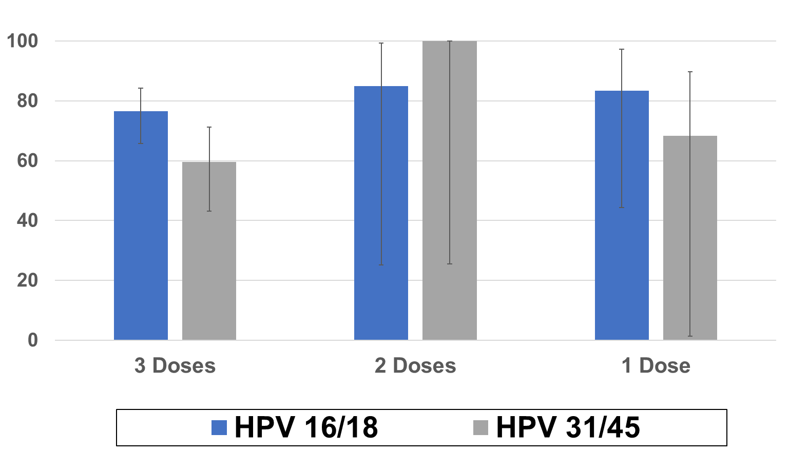
تجربة لقاح فيروس الورم الحليمي البشري، كوستاريكا: الفاعلية (النهائية)، اللقاح HPV2 (من إنتاج شركة GSK)
العدوى المنتشرة > 10 سنوات بعد التطعيم (TVC)
فاعلية اللقاح (%)
(ع = (1,365
(ع = 112)
1
2
الاختصارات: ع: عدد المشاركات؛ TVC: إجمالي عدد المجموعة الملقحة
1. Kreimer AR, Sampson JN, Porras C, et al. Evaluation of durability of a single dose of the bivalent HPV vaccine: The CVT trial. Journal of the National Cancer Institute. 2020;112(10):1038–1046. doi:10.1093/jnci/djaa011
2. Tsang SH, Sampson JN, Schussler J, et al. Durability of cross-protection by different schedules of the bivalent HPV vaccine: The CVT trial. Journal of the National Cancer Institute. 2020;112(10):1030–1037. doi:10.1093/jnci/djaa010

Slide 34
دراسة فاعلية التدخل المجتمعي لجرعة واحدة أو جرعتين بين طالبات المدارس في تايلاند
دراسة لقاح فيروس الورم الحليمي البشري (HPV) ثنائي التكافؤ (من إنتاج شركة GSK) الذي يُعطى للفتيات اللاتي تقل أعمارهن عن 15 عامًا، مع تخصيص إقليم واحد لنظام الجرعة الواحدة وإقليم آخر لنظام الجرعتين. جرى تقييم الفاعلية الميدانية لنظام الجرعة الواحدة مقارنة بنظام الجرعتين من حيث الحد من انتشار فيروس الورم الحليمي البشري من النوعين 16 و18 في العام الرابع باستخدام استقصاءات تشمل عدة قطاعات في مجموعة حصلت على اللقاح مقارنة بالبيانات السابقة لانتشار فيروس الورم الحليمي البشري بين الطلاب من نفس الفئة السِنية.
انتشار فيروس الورم الحليمي البشري من النوعين 16 و18
المقاطعة | عدد (الحالات)/ عدد (الخاضعين) غير مُلقح | عدد (الحالات)/ عدد (الخاضعين) الملقحين | الانتشار لغير الملقحين (م ث 95%) | الانتشار الخاضعات للتلقيح (CI: 95%) | فعالية اللقاح (م ث 95%)
ودون تاني جرعة واحدة | 83/1,824 | 8/1,856 | 3.98 (3.52، 4.49) | 0.37 (0.25، 0.56) | 90.6 (86.6، 94.6)
بوريرام جرعتان | 115/1,717 | 6/1,798 | 6.13 (5.56، 6.75) | 0.28 (0.18، 0.45) | 95.4 (93.2، 97.6)
فاعلية ميدانية عالية ومماثلة للقاح ضد العدوى المنتشرة لفيروس الورم الحليمي البشري بعد تلقي جرعة واحدة أو جرعتين من اللقاح. ثبُت عدم وجود أفضلية لنظام الجرعة الواحدة مقارنة بنظام الجرعتين.
Jiamsiri, S, Rhee C, Ahn HS, et al. Community intervention of a single-dose or 2-dose regimen of bivalent human papillomavirus vaccine in schoolgirls in Thailand: Vaccine effectiveness 2 years and 4 years after vaccination. Journal of the National Cancer Institute. Monographs. 2024;2024 (67):346–357. doi:10.1093/jncimonographs/lgae036.

Slide 35
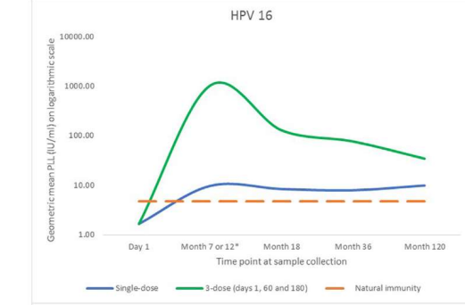
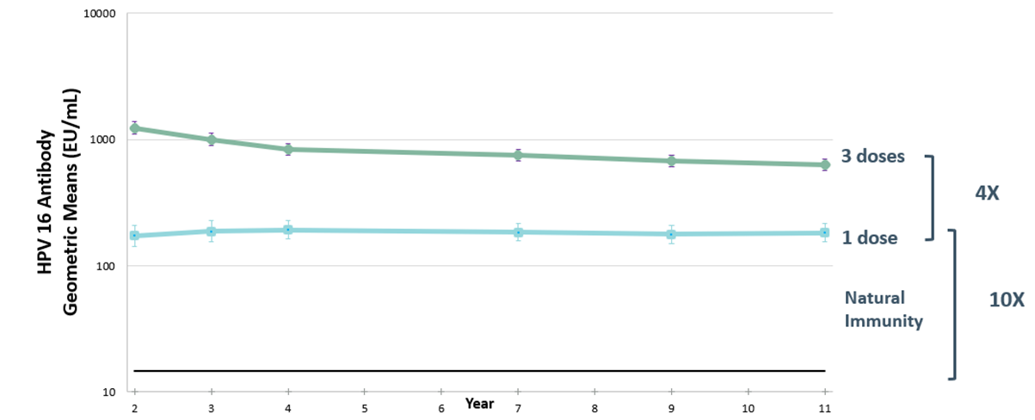
مستويات مستقرة من الأجسام المضادة لفيروس الورم الحليمي البشري من النوعين 16 و18 لأكثر من عقد من الزمن بعد التطعيم عدة مرات أعلى من المناعة الطبيعية.
تجربة IARC - اللقاح HPV4 (من إنتاج شركة MSD)
10 سنوات من الاستمناع
تجربة CVT - اللقاح HPV2 (من إنتاج شركة GSK)
11 عامًا من الاستمناع، واستمر حتى
مستوى مماثل حتى 16 سنة بعد التطعيم²
حركية مناعية مماثلة حتى 16 عامًا
ما بعد التطعيم
1. Joshi S, Anantharaman D, Muwonge R, et al. Evaluation of immune response to single dose of quadrivalent HPV vaccine at 10-year post-vaccination. Vaccine. 2023;41(1):236-245. doi:10.1016/j.vaccine.2022.11.044
2. Porras, C, Romero B, Kemp T, et al. HPV16/18 antibodies 16-years after single dose of bivalent HPV vaccination: تجربة لقاح فيروس الورم الحليمي البشري في كوستاريكا. JNCI Monographs. 2024;2024 (67): 329–336. doi:10.1093/jncimonographs/lgae032

Slide 36
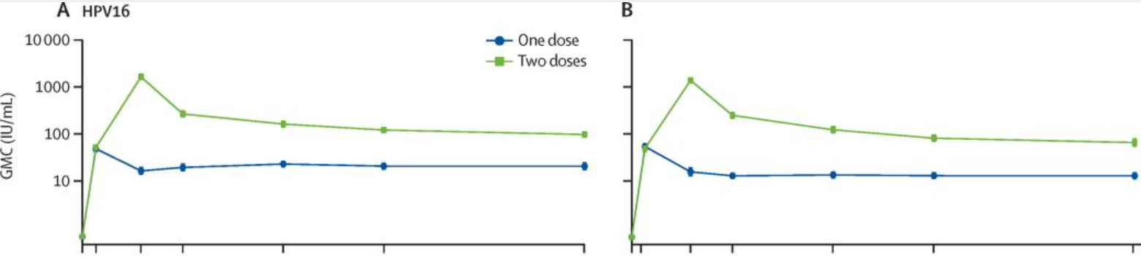
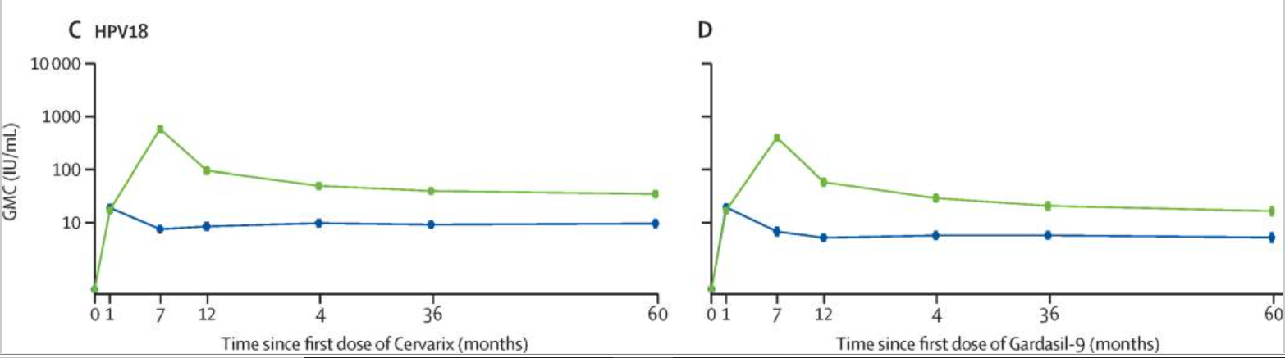
مستويات الأجسام المضادة المستقرة بعد خمس سنوات من تلقي جرعة واحدة من اللقاح HPV2 (من إنتاج شركة GSK) واللقاح HPV9 (من إنتاج شركة MSD) - تجربة DoRIS
Watson-Jones D, Changlucha J, Maxwell C et al. “Durability of immunogenicity at 5 years after a single dose of human papillomavirus vaccine compared with two doses in Tanzanian girls aged 9–14 years: results of the long-term extension of the DoRIS randomised trial.” The Lancet Global Health. 2025 Jan 29;13(2):e319–e328. doi: 10.1016/S2214-109X(24)00477-7

Slide 37
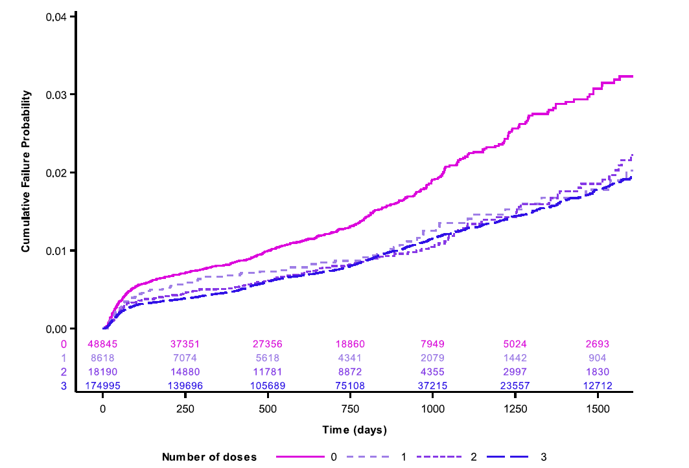
الفاعلية الميدانية لجرعة واحدة ضد آفات عنق الرحم (CIN2+)
في دراسة على مجموعة سكانية في أستراليا
مخطط احتمالية الفشل التراكمي لتجربة CIN2/AIS+ بين 250,648 امرأة خاضعة للفحص
دراسة ربط البيانات الوطنية لتقييم الفاعلية الميدانية للقاح 4vHPV (من إنتاج شركة MSD) ضد آفات عنق الرحم شديدة التأثير (جميع أنواع فيروس الورم الحليمي البشري) حسب عدد الجرعات لدى النساء اللاتي تلقين اللقاح قبل سن 15 عامًا (حتى سبع سنوات سابقة) في أستراليا
نسبة الخطر لجرعة واحدة مقارنة بثلاث جرعات: 1.01 (95% م ث: 0.81 إلى 1.26)
كانت الفاعلية الميدانية لجرعة واحدة مماثلة لفاعلية جرعتين أو ثلاث جرعات في الوقاية من الأمراض شديدة التأثير في بيئة عالية التغطية لدى النساء اللاتي تلقين اللقاح في سن 15 عامًا أو أكثر.
الاختصارات: AIS: السرطان الغدي الموضعي، CI: مجال الثقة، CIN: خلل التنسج العنقي، yo: السن بالأعوام
Brotherton JM, Budd A, Rompotis C, et al. Is one dose of human papillomavirus vaccine as effective as three?: A national cohort analysis. Papillomavirus Research. 2019;8:100177. doi:10.1016/j.pvr.2019.100177

Slide 38
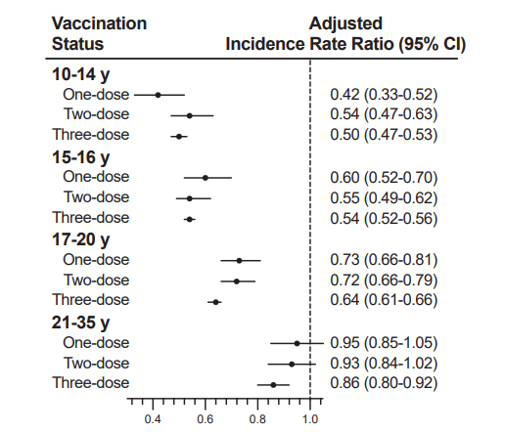
الفاعلية الميدانية لجرعة واحدة ضد آفات عنق الرحم (CIN2+)
في دراسة على مجموعة سكانية في السويد
دراسة لمجموعة مسجلة لتقييم الفاعلية الميدانية للقاح 4vHPV (من إنتاج شركة MSD) ضد عدوى آفات عنق الرحم شديدة التأثير (حسب السن عند التطعيم وعدد الجرعات) بعد 17 عامًا من إدخال التطعيم ضد فيروس الورم الحليمي البشري في السويد
انخفضت الفاعلية الميدانية لجميع أنظمة الجرعات مع زيادة السن عند التطعيم.
استُخدمت فترة فاصلة مدتها 12 شهرًا لاستبعاد النتائج المتعلقة بالعدوى الموجودة مسبقًا وقت التطعيم
فاعلية ميدانية عالية في الوقاية من آفات عنق الرحم شديدة التأثير حتى عام واحد بعد إدخال اللقاح.
أثبت نظام الجرعة الواحدة والجرعتين قبل سن 17 عامًا فاعلية ميدانية مماثلة لجرعتين أو ثلاث جرعات.
Wu S, Ploner A, Astorga Alsina AM, et al. Effectiveness of quadrivalent human papillomavirus vaccination against high-grade cervical lesions by age and doses: A population-based cohort study. The Lancet Regional Health – Europe. 2025;49:101178. doi:10.1016/j.lanepe.2024.101178
Analyses were adjusted for age, calendar year, county of residence, and parental characteristics

Slide 39
الموضوعات الرئيسية والأسئلة عن التطعيم ضد فيروس الورم الحليمي البشري بجرعة واحدة
المعقولية البيولوجية
مستوى الحماية بجرعة واحدة
ما مدى تشابه الحماية بنظام التطعيم من جرعة واحدة والأنظمة متعددة الجرعات؟
ثبات الحماية بعد جرعة واحدة
هل يمكن تطبيق نظام الجرعة الواحدة على مجموعات مختلفة من السكان؟
عبر المناطق الجغرافية (البيانات المُجمعة من قارات مختلفة)
في الفئات السِنية
الذكور
المصابون بفيروس نقص المناعة البشرية

Slide 40
تجربة DoRIS: الربط المناعي
مجموعة الفاعلية
كوستاريكا – CVT
HPV2 (GSK): 18 إلى 25 عامًا
الهند–IARC
HPV4 (MSD): 10 إلى 18 عامًا
كينيا – KEN SHE
HPV2 (GSK): 15 إلى 20 عامًا HPV9 (MSD): 15 إلى 20 عامًا
مجموعة الربط المناعي
تنزانيا – DoRIS
HPV2 (GSK): 9 إلى 14 عامًا HPV9 (MSD): 9 إلى 14 عامًا
هدف الربط المناعي الأساسي: عدم دونية تركيزات المتوسط الهندسي لفيروس الورم الحليمي البشري من النوعين 16 و18 في الشهر 24
هدف الربط المناعي الثانوي: عدم دونية الإيجابية المصلية لفيروس الورم الحليمي البشري من النوعين 16 و18 في الشهر 24
الاختصارات: CVT: تجربة اللقاح في كوستاريكا، DoRIS: دراسة خفض الجرعات والربط المناعي والأمان، GMC: تركيزات المتوسط الهندسي، IARC: الوكالة الدولية لبحوث السرطان، فاعلية الجرعة الواحدة من لقاح فيروس الورم الحليمي البشري بكينيا، NI: عدم الدونية، yo: السن بالأعوام

Slide 41
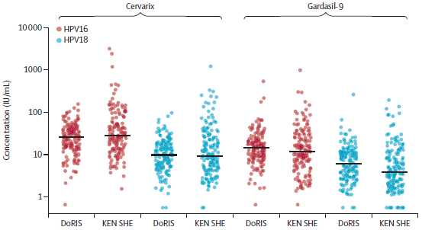
تجربة DoRIS: تجارب الربط المناعي للقاح في كوستاريكا وIARC في الهند وKEN SHE
عدم دونية الفاعلية المتحقق عند الشهر 24
الأشرطة الأفقية السوداء هي عيار متوسط للأجسام المضادة
الاختصارات: CVT: تجربة اللقاح في كوستاريكا؛ DoRIS: الربط المناعي والسلامة لتقليل الجرعة، IARC: الوكالة الدولية لبحوث السرطان، KEN SHE: فاعلية الجرعة الواحدة من لقاح فيروس الورم الحليمي البشري بكينيا
Baisley K, Kemp TJ, Kreimer AR, et al. Comparing one dose of HPV vaccine in girls aged 9-14 years in Tanzania (DoRIS) with one dose of HPV vaccine in historical cohorts: An immunobridging analysis of a randomised controlled trial. Lancet Global Health. 2022;10(10):e1485–e1493. │ Baisley K, Kemp TJ, Mugo NR, et al. Comparing one dose of HPV vaccine in girls aged 9-14 years in Tanzania (DoRIS) with one dose in young women aged 15-20 years in Kenya (KEN SHE): An immunobridging analysis of randomised controlled trials. Lancet Global Health. 2024;12(3):e491-e499.

Slide 42
DEBS: اللقاح 9vHPV يؤخر الربط المناعي للمعزز
تجربة محتملة من مجموعة واحدة ومفتوحة تُقيِّم ثبات الأجسام المضادة لمدة تصل إلى 24 شهرًا بعد جرعة واحدة من لقاح HPV9 (من إنتاج شركة MSD) لدى الفتيات الأصحاء بعمر 9 إلى 11 عامًا (العدد = 143) والفتيان (العدد = 58).
الأجسام المضادة HPV-16 IgG GMCs
 | ع | GMCs | م ث 95% | ع | GMCs | م ث 95%
 | فتيات |  |  | أولاد
مرحلة البدء | 130 | 0.72 | 0.68؛ 0.77 | 49 | 0.75 | 0.65؛ 0.87
6 شهور | 130 | 25.28 | 21.66؛ 29.49 | 49 | 24.99 | 19.91؛ 31.36
12 شهرًا | 130 | 15.59 | 13.25؛ 18.35 | 49 | 12.07 | 8.96؛ 16.25
18 شهرًا | 130 | 15.91 | 13.35؛ 18.95 | 49 | 12.88 | 8.67؛ 19.13
24 شهرًا | 130 | 15.73 | 13.08؛ 18.91 | 50 | 13.41 | 9.16؛ 19.63
الاختصارات: CI: مجال الثقة، GMC: تركيزات المتوسط الهندسي، IgG: الغلوبولين المناعي G، N: عدد الخاضعين للفحص
الجرعة الواحدة توفر مناعة مماثلة لدى الفتيات والفتيان الذين تتراوح أعمارهم بين 9 و11 عامًا
Zeng Y, Moscicki A-B, Woo H, et al. HPV16/18 antibody responses after a single dose of nonavalent HPV vaccine. Pediatrics. 2023;152(1):e2022060301.

Slide 43
الدراسة HOPE: دراسة الفاعلية الميدانية لجرعة واحدة وجرعتين من فيروس الورم الحليمي البشري على مجموعة
تم تقييم تأثير جرعة واحدة من لقاح GSK ثنائي التكافؤ على انتشار فيروس الورم الحليمي البشري من النوعين 16 و18 في برنامج استدراكي في إحدى مناطق جنوب إفريقيا بين الفتيات المراهقات اللاتي تتراوح أعمارهن بين 15 و16 عامًا باستخدام استقصاءات تشمل عدة قطاعات، وبلغت التغطية الإجمالية للقاح 20%.
انتشار فيروس الورم الحليمي البشري من النوعين 16 و18
 | الحالات | الانتشار | نسبة الانتشار المعدلة (م ث: 95%) | الحالات | الانتشار | نسبة الانتشار المعدلة (م ث: 95%)
 | غير مصابين بفيروس نقص المناعة البشرية |  |  | مصابون بفيروس نقص المناعة البشرية
ما قبل المسح | 65/349 | 19% | 0.62 (0.46؛ 0.83) | 52/157 | 33% | 0.63 (0.41؛ 0.95)
عامان بعد الاستقصاء | 84/775 | 11% | 0.49 (0.39؛ 0.62 | 24/117 | 21%
الفاعلية الميدانية للقاح من جرعة واحدة (انتشار فيروس الورم الحليمي البشري من النوعين 16 و18)
 | العدد (النساء) | ع (الحالات) | % (م ث 95%) | فعالية اللقاح | م ث 95%
بدون تطعيم | 717 | 99 | 14 (12؛ 17) | 64% | 30؛ 81
جرعة واحدة | 175 | 9 | 5 (3؛ 10)
دليل تأثير جرعة واحدة من لقاح فيروس الورم الحليمي البشري على مستوى المجموعة على انتشار فيروس الورم الحليمي البشري من النوعين 16 و18 بغض النظر عن حالة فيروس نقص المناعة البشرية
Delany-Moretlwe, S, Machalek DA, Travill D, et al. Impact of single-dose HPV vaccination on HPV 16 and 18 prevalence in South African adolescent girls with and without HIV. JNCI Monographs. 2024;2024(67):337–345. doi:10.1093/jncimonographs/lgae041
الاختصارات: aPR: نسبة الانتشار المعدلة، CI: مجال الثقة

Slide 44
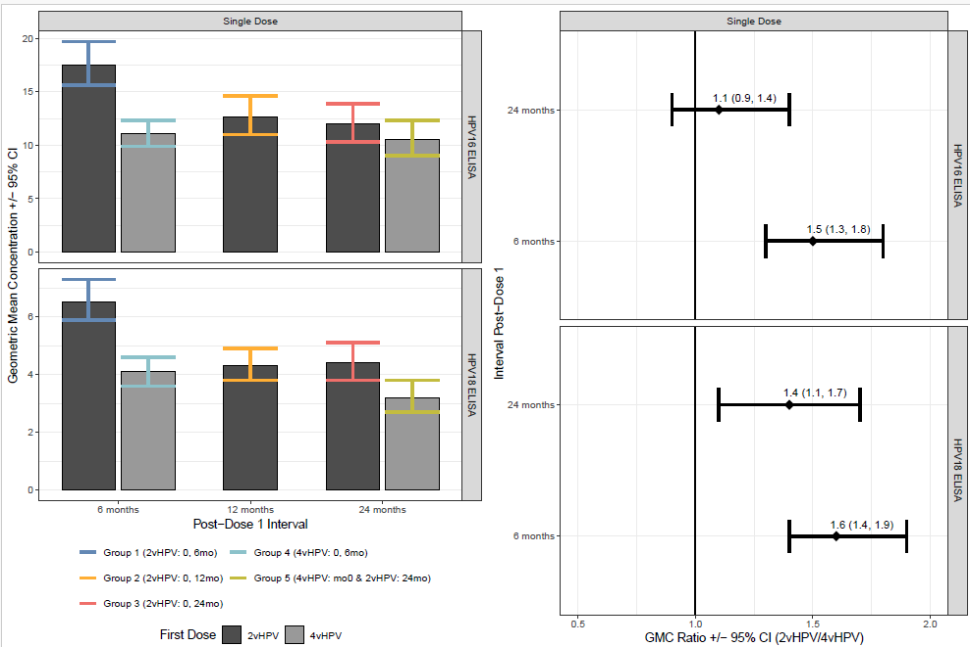
الدراسة CHOISE: مقارنة خيارات منتجات لقاح فيروس الورم الحليمي البشري
المرحلة الثالثة من تجربة عشوائية ذات مقارن نشط ومفتوحة التسمية لتقييم سلامة واستمناع جدولي تطعيم بجرعة واحدة وجرعتين للفتيات في سن 9 إلى 14 عامًا في البلدان المنخفضة والمتوسطة الدخل من اللقاح 2vHPV (من إنتاج Innovax) مقارنة باللقاح 4vHPV (من إنتاج MSD)
تركيزات المتوسط الهندسي للغلوبولين المناعي G للنوعين 16 و18 من فيروس الورم الحليمي البشري (ELISA) والنسب (2vHPV/4vHPV)
بعد جرعة واحدة (مجتمع الدراسة حسب البروتوكول)
كان الاستمناع بعد تناول جرعة واحدة من اللقاح ثنائي التكافؤ (Innovax) مماثلة للقاح رباعي التكافؤ (MSD) لمدة تصل إلى 24 شهرًا
في حين ثبُتت فعالية الجرعة الواحدة من اللقاح المرجعي، يُشير معدل الاستمناع المقارن إلى ملاءمة اللقاح ثنائي التكافؤ (Innovax) للاستخدام بجرعة واحدة
Agbenyega T, Schuind AE, Adjei S, et al. 2025 Immunogenicity and safety of an Escherichia coli-produced bivalent human papillomavirus vaccine (Cecolin) in girls aged 9–14 years in Ghana and Bangladesh: A randomised, controlled, open-label, non-inferiority, phase 3 trial. Lancet Infectious Diseases. 2025;S1473-3099(25)00031-3. doi:10.1016/S1473-3099(25)00031-3

Slide 45
ملخص الأدلة الحالية من التجارب الإكلينيكية التي تدعم التطعيم ضد فيروس الورم الحليمي البشري بجرعة واحدة

Slide 46
استنتاجات من البيانات المتاحة من التجارب الإكلينيكية
تبين في تجربة مراقبة عشوائية لتقييم التطعيم بجرعة واحدة مقابل عدم التطعيم أن استخدام جرعة واحدة فعال للغاية في الوقاية من عدوى فيروس الورم الحليمي البشري المستمرة المسببة للسرطان المرتبطة بنوع اللقاح بعد 54 شهرًا على الأقل من التطعيم.
حققت الجرعة الواحدة مستوى حماية مشابهًا لجدول التطعيم بجرعتين أو ثلاث جرعات في الوقاية من عدوى فيروس الورم الحليمي البشري من النوعين 16 و18، واستمر مستوى الحماية لمدة تصل إلى 14 عامًا بعد التطعيم.
فاعلية ميدانية عالية ومماثلة للقاح ضد العدوى السائدة لفيروس الورم الحليمي البشري بعد جرعة واحدة أو جرعتين من اللقاح (بيانات واقعية).
يولِّد تطعيم الفتيات في سن 9 إلى 14 عامًا بجرعة واحدة من لقاح فيروس الورم الحليمي البشري (HPV) استجابة مناعية لا تقل عن التطعيم بجرعة واحدة لدى المجموعات السابقة بعد 24 شهرًا من التطعيم. (وقد أُثبت ذلك للقاح HPV2 من شركة GSK لدى الفتيات في سن 18 إلى 25 عامًا في تجربة CVT لدى الفتيات في سن 15 إلى 20 عامًا في دراسة KEN SHE، وأُثبت أيضًا للقاح HPV4 من شركة MSD لدى الفتيات في سن 10 إلى 18 عامًا في دراسة IARC، وللقاح HPV9 من شركة MSD لدى الفتيات في سن 15 إلى 20 عامًا في الدراسة KEN SHE).
تكون الاستجابة المناعية بعد جرعة واحدة من لقاحات فيروس الورم الحليمي البشري أقل منها بعد أنظمة الجرعات المتعددة ولكنها تظل مستقرة لمدة تصل إلى 16 عامًا على الأقل بعد التطعيم.
بعد تلقي جرعة واحدة، يكون الاستمناع مماثل لدى الفتيات والفتيان الذين تتراوح أعمارهم بين 9 و11 عامًا.
هناك أدلة على تأثير جرعة واحدة من لقاح فيروس الورم الحليمي البشري على مستوى المجموعة على انتشار فيروس الورم الحليمي البشري من النوعين 16 و18 بغض النظر عن حالة فيروس نقص المناعة البشرية.
جرى تجميع بيانات الجرعة الواحدة من مناطق جغرافية مختلفة.

Slide 47
الأدلة المستقاة من التجارب الإكلينيكية الجارية

Slide 48
بيانات الفاعلية ضد عدوى فيروس الورم الحليمي البشري المستمرة: الدراسات الحالية
تجربة IARC، الهند متابعة التجارب السريرية العشوائية المراقبة من جرعتين مقابل 3 جرعات بعد تعليق استخدام اللقاح HPV4 من إنتاج MSD الإناث من سن 10 إلى 18 عامًا (نحو 5000 أنثى متلقية جرعة واحدة) | فاعلية اللقاح (النتائج النهائية الفيروسية والنسيجية المرضية) لأنظمة الجرعة الواحدة والجرعتين والثلاث جرعات لمدة تصل إلى 15 عامًا بعد التطعيم البيانات المتوقعة: 2026
تجربة HOPE II، بوتسوانا، رواندا، جنوب إفريقيا جرعة واحدة من لقاح فيروس الورم الحليمي البشري قبل تشخيص الإصابة بفيروس نقص المناعة البشرية تجربة عشوائية محكومة مزدوجة التعمية، الإناث بعمر 16 عامًا أو أكثر مجموعتان: جرعة واحدة من لقاح فيروس الورم الحليمي البشري تساعي التكافؤ (MSD)؛ جرعة واحدة من لقاح المكورات السحائية (التطعيم المتأخر ضد فيروس الورم الحليمي البشري في عمر 18 شهرًا) العدد الإجمالي = 750 | فاعلية لقاح فيروس الورم الحليمي البشري من النوعين 16 و18 من حيث عدوى فيروس الورم الحليمي البشري المستمرة عند التطعيم قبل تشخيص الإصابة بفيروس نقص المناعة البشرية البيانات المتوقعة: 2027
تجربة PRISMA-ESCUDDO، كوستاريكا تجربة فاعلية الجرعة الواحدة في الإناث في سن 18 إلى 30 عامًا تجربة عشوائية مراقبة، 3 مجموعات جرعة واحدة من اللقاح HPV2 (من إنتاج شركة GSK)، جرعة واحدة من اللقاح 9vHPV (من إنتاج شركة MSD)، جرعة واحدة من اللقاح dTaP (مراقبة) (العدد= 1,650/ لكل مجموعة تقريبًا) | فاعلية اللقاح مقارنة بغير الملقحين من حيث العدوى المستمرة بفيروس الورم الحليمي البشري من النوعين 16 و18 البيانات المتوقعة (العام 4): 2026
الاختصارات: IARC:الوكالة الدولية لبحوث السرطان، HOPE: فاعلية جرعة واحدة وجرعتين من لقاح فيروس الورم الحليمي البشري على مستوى مجتمع الدراسة، RCT: تجربة عشوائية مراقبة، SD: جرعة واحدة، yo: السن بالأعوام، N: عدد المشارِكات في الدراسة

Slide 49
دراسات الأثر الجارية
الدراسة / التصميم | الأهداف الأساسية/الجداول الزمنية
تجربة ADD-VACC، تنزانيا تجربة مجمَّعة عشوائية، فتيات فقط (9 سنوات) أو إناث (9 سنوات) + فتيان (14 إلى 18 سنة) جرعة واحدة من اللقاح HPV4 (MSD) العدد: 9,000 صبي تقريبًا المسح قبل التطعيم وبعده بثلاث سنوات | تأثير إضافة استراتيجية التطعيم بجرعة واحدة لمرة واحدة للذكور ضد فيروس الورم الحليمي البشري إلى البرنامج الوطني (الفتيات في سن 14 عامًا). التأثير على انتشار فيروس الورم الحليمي البشري في المجتمع بعد 36 شهرًا من التطعيم. الاستمناع في مجموعة فرعية حتى الشهر 24 البيانات المتوقعة: التأثير على معدل انتشار فيروس الورم الحليمي البشري في المجتمع 2027، الفاعلية الميدانية لجرعة واحدة بين الذكور: 2027
ADD-VACC: إضافة تطعيم الذكور بجرعة واحدة من لقاح فيروس الورم الحليمي البشري إلى برنامج تطعيم الإناث في تنزانيا، N: عدد المشاركين، yo: السن بالأعوام، SD: جرعة واحدة

Slide 50
تجارب الاستمناع الجارية
الدراسة/ التصميم | الأهداف الأساسية/ الجداول الزمنية
تجربة DoRIS، تنزانيا عشوائية، من دون تعمية الإناث من سن 9 إلى 14 عامًا، العدد = 930 في 6 مجموعات: جرعة أو جرعتان أو ثلاث جرعات من اللقاح HPV2 (من إنتاج شركة GSK) أو اللقاح HPV9 (من إنتاج شركة MSD) | عدم دونية الفاعلية لجرعة واحدة مقابل جرعتين وثلاث جرعات (الإيجابية المصلية) عند الشهر 24 عدم دونية الفاعلية لجرعة واحدة مقابل الضوابط السابقة في سن 10 إلى 25 عامًا (تركيزات المتوسط الهندسي) في الشهر 24 (الربط المناعي لتجارب CVT وIARC في الهند وKEN SHE) الثبات المناعي بعد 9 سنوات من التطعيم بنظام الجرعة الواحدة والجرعتين البيانات المتوقعة: 2027
تجربة تمديد CVT، كوستاريكا الإناث في سن 18 إلى 25 عامًا، اللقاح 2vHPV (من إنتاج شركة GSK) العدد = 3,727 (196 جرعة واحدة) | استمرار المناعة حتى 20 عامًا بعد التطعيم (جرعة واحدة أو 2 أو 3 جرعات) البيانات المتوقعة:: 20 عامًا: 2026
تجربة HANDS*، غامبيا الإناث، اللقاح HPV9 (من إنتاج شركة MSD) 5 مجموعات (كل منها 344 شخصًا): جرعة واحدة أو جرعتان في سن 4 إلى 8 أعوام، جرعة واحدة أو جرعتان في سن 9 إلى 14 عامًا، 3 جرعات في سن 15 إلى 26 عامًا | عدم دونية الفاعلية من جرعتين من سن 4 إلى 8 أعوام إلى 3 جرعات من سن 15 إلى 26 عامًا (GMT) مقارنة جرعة واحدة في سن 4 إلى 8 أعوام مع 3 جرعات في سن 15 إلى 26 عامًا (GMT) عدم دونية الفاعلية من جرعتين من سن 9 إلى 14 أعوام إلى 3 جرعات من سن 15 إلى 26 عامًا (GMT) البيانات المتوقعة: 2025
تجربة SHINE، الفلبين وغانا عشوائية، مزدوجة التعمية الإناث في سن 9 إلى 14 عامًا (العدد= 600) وسن 15 إلى 20 عامًا (العدد= 660)، جرعة واحدة من اللقاح HPV9 (من إنتاج شركة Innovax) أو اللقاح HPV9 (من إنتاج شركة MSD) | عدم دونية الفاعلية في الشهر 24 لدى مجموعتين مختلفتين في السن البيانات المتوقعة: 1Q2028
الاختصارات: DoRIS: دراسة خفض الجرعات والربط المناعي والأمان، CVT: تجربة اللقاح في كوستاريكا، IARC: لوكالة الدولية لبحوث السرطان، KEN SHE: دراسة كينيا لفاعلية جرعة واحدة من لقاح فيروس الورم الحليمي البشري، GMT: متوسط العيار الهندسي، Mo: شهر، N: عدد المشاركين، NI: عدم الدونية SD: جرعة واحدة، yo: السن بالأعوام، SHINE: دراسة الربط المناعي بجرعة واحدة ضد فيروس الورم الحليمي البشري باستخدام لقاحات جديدة

Slide 51
تجارب الاستمناع الجارية
الدراسة/ التصميم | الأهداف الأساسية/ الجداول الزمنية
الدراسة SHIELD، غانا الأمان والمناعية لدى فئة الأطفال تجربة عشوائية مراقبة لا يعرف فيها المراقب نوع التدخل، اللقاح HPV2 (Innovax)، العدد= 81، جرعة واحدة من سن 2 إلى 5 سنوات، جرعة واحدة في سن 15 شهرًا جرعتان في سن 9 أشهر، جرعة واحدة من سن 15إلى 20 عامًا، لقاح وهمي، العدد= 34، جرعة واحدة، لقاح الحصبة والحصبة الألمانية (MR) على نحو متزامن (أو غير متزامن) | أمان لقاح 2vHPV (إنتاج Innovax) عند إعطائه بالتزامن مع لقاح الحصبة والحصبة الألمانية (MR) لدى الرضع والأطفال الصغار مناعية لقاح الحصبة والحصبة الألمانية (MR) عند إعطائه بالتزامن مع لقاح 2vHPV لدى الرضع والأطفال الصغار مناعية جرعة واحدة أو جرعتين من لقاح 2vHPV لدى الأطفال في سن 9 أشهر و15 شهرًا، مقارنة بالمناعية بعد الجرعة الأولى من سن 15 إلى 20 عامًا تقييم القبول النوعي البيانات المتوقعة: آخر متابعة في الربع الثاني من عام 2028
دراسة الجرعة الواحدة من اللقاح Cervavac، الهند. دراسة الربط المناعي مقارنة بلقاح 4vHPV (إنتاج شركة MSD) فتيات في سن 9 إلى 14 عامًا، اللقاح HPV4 (إنتاج معهد المصل الهندي - SII) واللقاح 4vHPV (إنتاج شركة MSD) العدد = 504 | عدم دونية الاستجابة المناعية للنوعين 16 و18 من فيروس الورم الحليمي البشري في الشهر 24 البيانات المتوقعة:: الربع الرابع من 2027
تجربة CIRN-HPV-ONE، كندا استمرارية المناعة لمدة 6 سنوات بعد جرعة واحدة فتيان وفتيات في سن 9 إلى 11 عامًا، اللقاح HPV9 (إنتاج شركة MSD)، العدد= 300 | استمرار الأجسام المضادة لمدة تصل إلى 6 سنوات البيانات المتوقعة: تاريخ الانتهاء الأولي في الربع الأول من عام 2026
الاختصارات: SHIELD: دراسة تعزيز التمنيع ضد فيروس الورم الحليمي البشري من خلال نظام التسليم المعتمد في البرنامج الموسع للتمنيع، CIRN: الشبكة الكندية لبحوث التمنيع، RCT: تجربة عشوائية مراقبة، yo: السن بالأعوام، MR: لقاح الحصبة والحصبة الألمانية

Slide 52
جرعة واحدة – أسئلة مفتوحة
بالنسبة إلى اللقاحات ذات الجسيمات الشبيهة بالفيروس المعتمدة على بروتين L1، ينبغي النظر في جدول الجرعة الواحدة للمنتجات التي تتوفر بيانات عن فعاليتها أو عن الربط المناعي للقاحات التي ثبتت فعاليتها بجرعة واحدة [أي اللقاح HPV2 من إنتاج شركة GSK واللقاحان HPV4 وHPV9 من إنتاج شركة MSD)]¹
لا توجد بيانات عن الأمراض غير المتعلقة بعنق الرحم (عدوى الفرج/ المهبل وعدوى الفم) بعد التطعيم بجرعة واحدة، ولكن سرطان عنق الرحم لديه أعلى انتشار سرطاني مرتبط بفيروس الورم الحليمي البشري في البلدان المنخفضة والمتوسطة الدخل.
1. منظمة الصحة العالمية (WHO). Human papillomavirus vaccines: وثيقة تحديد موقف أعدتها منظمة الصحة العالمية (تحديث 2022). Weekly Epidemiological Record. 2022;97:645-672. http://apps.who.int/iris/bitstream/handle/10665/365350/WER9750-eng-fre.pdf

Slide 53
الأدلة الداعمة من تحليل النمذجة

Slide 54
ما أسباب استخدام المحاكاة لفهم تأثير لقاح فيروس الورم الحليمي البشري؟
بيانات التجارب السريرية
السلامة
المناعة
الفعالية مقابل النقاط النهائية المختلفة
في إطار التجارب، خلال فترة المتابعة
نموذج رياضي
دمج البيانات لتوفير إطار عمل رسمي للإجابة عن الأسئلة التي تتضمن:
الأثر في بيئات مختلفة
مشكلات الخلط في بيانات الرصد
العوامل الخارجية على مستوى المجتمع (مثل حماية القطيع)
النتائج الطويلة الأجل بعد فترة المتابعة
التوليفات/الخيارات التي قد لا يكون من الممكن/الأخلاقي استكشافها في التجارب
بيانات المراقبة/الملاحظة
العبء المرضي الأساسي
الفعالية في بيئة معينة
التأثير في بيئة معينة
برينان وأكيهرست. إعداد النماذج في التقييم الاقتصادي الصحي. ما مكانه؟ ما قيمته؟ Pharmacoeconomics 2000;17(5):445–459. doi:10.2165/00019053-200017050-00004

Slide 55
ترتيب مستوى كفاءة إستراتيجيات إعطاء الجرعة الواحدة
الطرق والوسائل:
وضع فريق الدراسة نموذجًا يشمل 162 إستراتيجية تطعيم، مع مجموعات سكانية مستهدفة مختلفة والسن عند التطعيم وعدد الجرعات (جرعة واحدة أو جرعتان للفتيات/ الفتيان حتى سن 20 عامًا وجرعتان للأفراد فوق سن 20 عامًا).
تعتمد الكفاءة على عدد الجرعات اللازمة للوقاية من سرطان عنق الرحم لمرة واحدة (NNV):
NNV = عدد الجرعات المعطاة/عدد حالات سرطان عنق الرحم التي تم الوقاية منها على مدار 100 عام.
يشير انخفاض عدد الجرعات المعطاة إلى استراتيجية أكثر كفاءة.
رتب جميع الإستراتيجيات من الأقل إلى الأعلى في عدد الجرعات الإضافية المعطاة باستخدام العملية التالية:
الاستراتيجية الأولية: التطعيم الروتيني بجرعة واحدة للفتيات في سن التاسعة.
تم تقدير عدد الجرعات الإضافية المعطاة في جميع الاستراتيجيات مقابل الاستراتيجية الأولية.
تم الحفاظ على الاستراتيجية الأقل في عدد الجرعات الإضافية المعطاة مقارنةً بالاستراتيجية الأولية؛ ومن ثم أصبحت هذه الاستراتيجية هي الاستراتيجية الجديدة المتخذة أساسًا للمقارنة.
تم تقدير عدد الجرعات الإضافية المعطاة في جميع الاستراتيجيات مقابل هذا الأساس الجديد للمقارنة لتحديد الاستراتيجية التالية الأكثر كفاءة.
تم تكرار هذه العملية.
Bernard E, Drolet M, Gingras G, et al. Prioritizing HPV vaccination strategies in 67 low- and middle-income countries (LMICs) based on efficiency at preventing cervical cancer: a modeling study. Abstract presented at 36th International Papillomavirus Conference, November 2024; United Kingdom.
ملحوظة: قام الباحثون بحساب عدد الجرعات الإضافية المعطاة في جميع سيناريوهات التطعيم مقابل السيناريو المرجعي لكل مجموعة من مجموعات المعلمات الخمسين. حددت الخوارزمية سيناريو التطعيم بأقل عدد جرعات إضافية معطاة لكل مجموعة من مجموعات المعلمات الخمسين. تم اختيار السيناريو الذي تم تحديده في أغلب الأحيان على أنه ينتج أقل عدد جرعات إضافية معطاة على 50 مجموعة من المعلمات باعتباره السيناريو الأكثر كفاءة.

Slide 56
ترتيب مستوى كفاءة استراتيجيات إعطاء الجرعة الواحدة (مراقبة)
السيناريو: عدم أفضلية التطعيم بجرعة واحدة على التطعيم بجرعتين
.
: الخصائص القطرية حسب تصنيف البلدان
بافتراض تغطية اللقاح لنسبة 80%، والفاعلية الميدانية للقاح بجرعة واحدة بنسبة 100%، ومدة حماية مدى الحياة تكون كل الجرعات المعطاة* إضافية.
ملحوظة: نفس نتيجة الترتيب للسيناريو الذي يفترض مدة حماية تبلغ 30 عامًا.
التطعيم المنتظم بجرعة واحدة للفتيات في سن التاسعة هو الاستراتيجية الأكثر فعالية.
ملحوظة: الجرعة الثانية زائدة عن الحاجة.
روتين تطعيم جرعة واحدة للفتيات في سن 9 سنوات
(المرجع)
إضافة تطعيم بجرعة واحدة للفتيات في سن 10 إلى 14 عامًا ضمن الحملة الاستدراكية لفئات سِنية متعددة
NNV 48
تكمن الاستراتيجيات التالية الأكثر كفاءة في إضافة التطعيم متعدد الأعمار بجرعة واحدة للفتيات حتى سنِّ 20 عامًا.
ملحوظة: في نموذجنا، يحدث التطعيم متعدد الأعمار في السنة الأولى من البرنامج.
إضافة تطعيم بجرعة واحدة للفتيات في سن 15 إلى 20 عامًا ضمن الحملة الاستدراكية لفئات سِنية متعددة
NNV 64
الإستراتيجيات الأكثر كفاءة التي يمكن استخدامها فيما يلي هي إضافة حملة استدراكية لتطعيم فئات سِنية متعددة بجرعتين للنساء في سن 21 إلى 25 عامًا.
إضافة تطعيم بجرعتين للنساء في سن 21 إلى 25 عامًا ضمن الحملة الاستدراكية لفئات سِنية متعددة
NNV 369
يجب بعد ذلك إضافة التطعيم المنتظم بجرعة واحدة للفتيان في سن 9 سنوات وحملة تطعيم استدراكية لفئات سِنية متعددة بجرعة واحدة للفتيان في سن 10 إلى 20 عامًا.
إضافة تطعيم بجرعة واحدة للفتيان في سن 10 إلى 20 عامًا ضمن حملة استدراكية لفئات سِنية متعددة
NNV 511
*NNV = عدد الجرعات اللازمة للوقاية من سرطان عنق الرحم لمرة واحدة
Bernard E, Drolet M, Gingras G, et al. Prioritizing HPV vaccination strategies in 67 low- and middle-income countries (LMICs) based on efficiency at preventing cervical cancer: a modeling study. Abstract presented at 36th International Papillomavirus Conference, November 2024; United Kingdom.

Slide 57
التوفير في تكلفة البرنامج مع نظام التطعيم بجرعة واحدة ضد فيروس الورم الحليمي البشري
تكلفة التوصيل والشراء لكل مراهق لنظام تطعيم كامل ضد فيروس الورم الحليمي البشري
سؤال: ما الآثار المترتبة على تكلفة توصيل اللقاح وتكلفة الشراء لنظام الجرعة الواحدة مقارنة بنظام الجرعتين للتطعيم ضد فيروس الورم الحليمي البشري؟
الطرق والوسائل: تمت نمذجة تكاليف نظام الجرعة الواحدة استنادًا إلى بيانات أولية من دراسة شملت خمس دول قامت بحساب تكاليف توصيل لقاح فيروس الورم الحليمي البشري والسياق التشغيلي لنظام الجرعتين.
الرسائل الرئيسية:
في جميع البلدان التي خضعت للدراسة، يمكن أن يوفر نظام التطعيم بجرعة واحدة من لقاح فيروس الورم الحليمي البشري وفورات في تكاليف التوصيل والشراء، مقارنةً بنظام الجرعتين.
يمكن أن تتراوح هذه الوفورات في تكلفة البرنامج بنظام الجرعة الواحدة من 40% إلى 49% لكل مراهق تلقى التطعيم بالكامل.
حسب السياق القطري، وجدت اختلافات فيما إذا أمكن أن تكون هذه الوفورات إلى حدٍ كبير مالية (النفقات المالية المباشرة) أو تكاليف الفرصة البديلة (تكاليف استخدام الموارد الموجودة).
م = تكاليف مالية؛ ف = تكاليف الفرصة
Slavkovsky R, Mvundura M, Debellut F, Naddumba T. Evaluating potential program cost savings with a single-dose HPV vaccination schedule: A modeling study. JNCI Monographs. 2024;2024(67):371–378. doi:10.1093/jncimonographs/lgae037

Slide 58
ملخص لمؤلفات إعداد نماذج التطعيم بجرعة واحدة ضد فيروس الورم الحليمي البشري
يحقق جدول التطعيم ضد فيروس الورم الحليمي البشري بجرعة واحدة فوائد صحية كبيرة وذات قيمة جيدة مقابل المال مقارنة بعدم التطعيم.^{1,2,3}
يرجع تأثير إضافة جرعة ثانية وفاعليتها من حيث التكلفة إلى مدة الحماية التي تمنحها جرعة واحدة، وربما القدرة على تحقيق تغطية أعلى بجرعة واحدة مقابل جرعات متعددة.^{1,2,3}
تتوقف فاعلية الجرعة الثانية من حيث التكلفة في عديد من البيئات إذا كانت جرعة واحدة يمكن أن تمنح حماية لمدة 20 عامًا على الأقل.¹
تتحقق معظم الفوائد الصحية المرتبطة بالتطعيم بجرعتين بالتطعيم بجرعة واحدة، حتى مع انخفاض الفاعلية أو مدة الحماية.¹
قد يكون للاستخدامات البديلة للجرعة الثانية، مثل تطعيم الفتيات الأكبر سنًا والنساء بجرعة واحدة، تأثير أكبر وفاعلية ميدانية أكبر من حيث التكلفة.^{3,4}
يؤدي التنفيذ الفوري لجدول الجرعة الواحدة إلى فوائد صحية أكبر من تأجيل اعتماده.⁵
إذا كان هناك نقص في المستلزمات، فإن لإستراتيجيات الجرعة الواحدة أو إستراتيجيات المُدد الممتدة تأثير صحي أكبر وأكثر كفاءة من إستراتيجيات الجرعتين.^{6,7}
1. Prem K, Choi YH, Bénard É, et al. BMC Med. 2023;21(1):313. doi:10.1186/s12916-023-02988-3. | 2. Burger EA, et al. Vaccine. 2018;36(32):4823–4829. doi:10.1016/j.vaccine.2018.04.061. | 3. Bénard É, et al. Lancet Public Health. 2023; 8(10):e788–799. doi:10.1016/S2468-2667(23)00180-9. | 4. Bénard É, Drolet M, Gingras G, et al. Prioritizing HPV vaccination strategies in 67 low- and middle-income countries (LMICs) based on efficiency at preventing cervical cancer: a modeling study. Abstract presented at 36th International Papillomavirus Conference, November 2024; United Kingdom. 5. Burger EA, et al. Int J Cancer.2022; 151(10):1804-9. doi:10.1002/ijc.34054. | 6. Bénard É, et al. Lancet Global Health. 2023; 11(1):e48–58. doi:10.1016/S2214-109X(22)00475-2. | 7. Prem K, et al. EClinicalMedicine 2024; 74:102735. doi:10.1016/j.eclinm.2024.102735.

Slide 59
خاتمة

Slide 60




هناك أدلة قوية تدعم فوائد نظام التطعيم بلقاح فيروس الورم الحليمي البشري بجرعة واحدة.
الأدلة على فاعلية التطعيم بجرعة واحدة:
توفر جرعة واحدة مستويات عالية من الحماية مماثلة في التأثير لأنظمة الجرعات المتعددة.
قد توفر جداول التطعيم الجرعة الواحدة وفورات كبيرة في التكاليف ويمكن أن تساعد في مواجهة تحديات التسليم الشاملة.
تعمل أنظمة التطعيم بجرعة واحدة على تعزيز العدالة الصحية العالمية وستساعد على زيادة الوصول إليها واستيعابها.
إن الوصول إلى عدد أكبر من الفتيات لتطعيمهن بجرعة واحدة سوف يمنع حالات الإصابة بسرطان عنق الرحم أكثر بكثير من تطعيم عدد أقل من الفتيات بجرعة ثانية.

